Slide 1
Ενότητα 1 : Ιστορία προ-Κολομβιανής ιατρικής και ιατρικής των Ίνκας στο Περού
Agueda Muñoz del Carpio Toia. Md, MPH Universidad Católica de Santa María- Peru

Slide 2
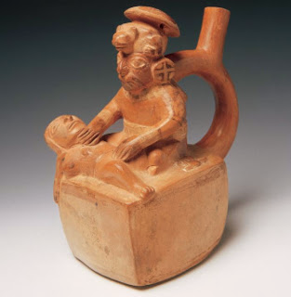
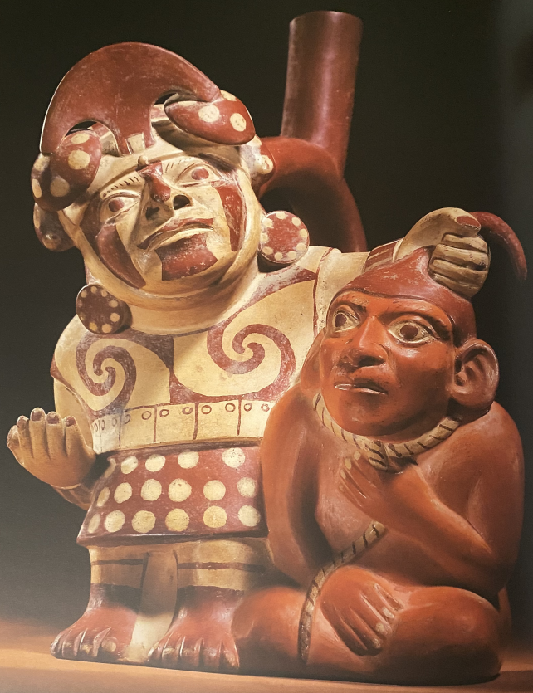
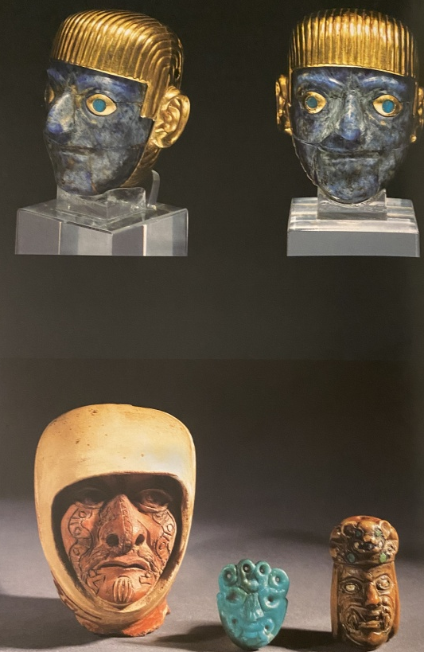
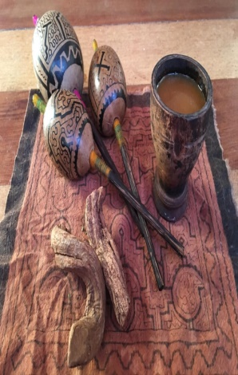
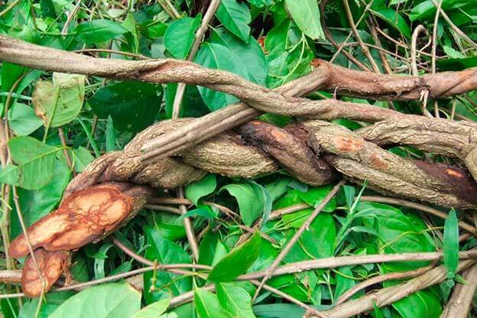
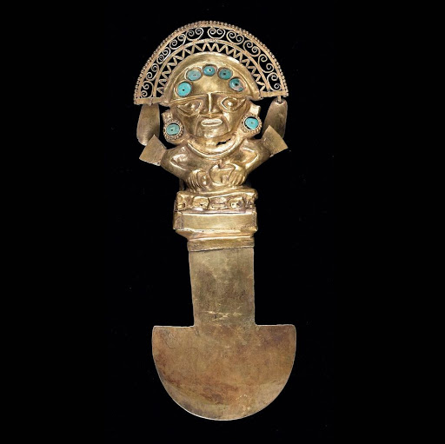
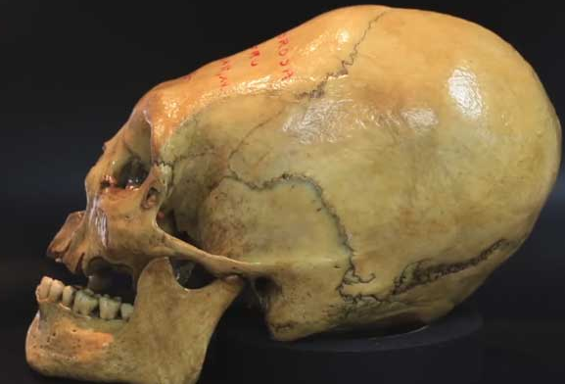
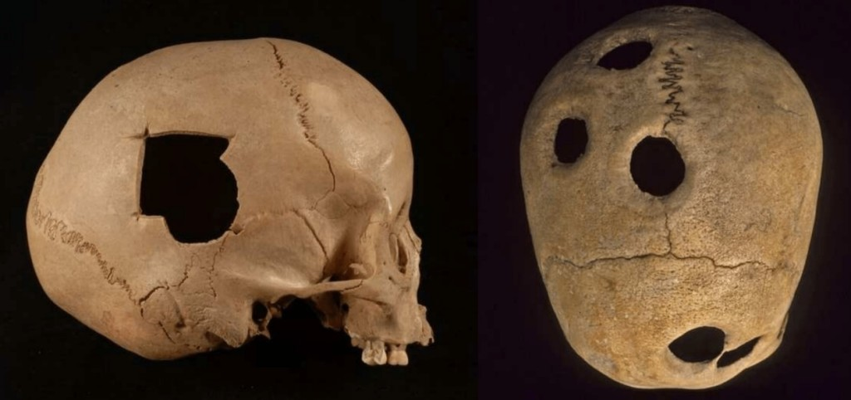
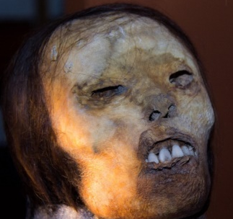
ΙΣΤΟΡΙΑ ΠΡΟΚΟΛΟΜΒΙΑΝΗΣ ΙΑΤΡΙΚΗΣ & ΙΑΤΡΙΚΗΣ ΤΩΝ ΙΝΚΑΣ. ΠΕΡΟΥΒΙΑΝΟΣ ΣΑΜΑΝΙΣΜΟΣ

Slide 3
ΠΙΝΑΚΑΣ ΠΕΡΙΕΧΟΜΕΝΩΝ
Προοίμιο
Εισαγωγή
Ορισμός προ-Κολομβιανής ιατρικής
Ορισμός του τρόπου σκέψης των προ-Κολομβιανών πληθυσμών και των Ίνκας στο Περού.
Λίστα των βασικών πηγών σχετικά με την ιστορία της προ-Κολομβιανής ιατρικής και της ιατρικής των Ίνκας στο Περού.
Κρανιοανατρήσεις
Παραμορφώσεις κρανίου.
Διαδικασία μουμιοποίησης. Η μούμια Juanita

Slide 4
Προοίμιο
Η παρούσα Ενότητα καθιστά διαθέσιμο σε φοιτητές ιατρικής ανά τον κόσμο, ιστορικού εκπαιδευτικού υλικού που σχετίζεται με τις αξίες της ιστορίας της προ-Κολομβιανής ιατρικής και της ιατρικής των Ίνκας. Θα αναπτυχθούν επίσης πτυχές της σαμανικής ιατρικής, ως μέρος της κληρονομικής παράδοσης της προ-Κολομβιανής ιατρικής και της ιατρικής των Ίνκας σήμερα.

Slide 5
1. ΕΙΣΑΓΩΓΗ
Στην προ-Κολομβιανή ιστορία, πάντα υπήρχαν ασθένειες, ασθενείς και άνθρωποι (σαμάνοι και θεραπευτές) που προσπαθούσαν να θεραπεύσουν τους αρρώστους με τα εργαλεία και τις γνώσεις στα οποία είχαν πρόσβαση.
Οι αρχαίοι πληθυσμοί της Αμερικανικής ηπείρου, όπως οι προ-Κολομβιανοί πολιτισμοί και η προ-Ισπανική αυτοκρατορία των Ίνκας, δημιούργησαν τη δική τους ιατρική, η οποία είχε ειδικά χαρακτηριστικά: ήταν μαγική, θρησκευτική, εμπειρική και ορθολογική ιατρική.
Υπάρχουν αποδείξεις ύπαρξης ορισμένων οξέων και χρόνιων νοσημάτων σε αυτούς τους αρχαίους πολιτισμούς. Η αρχαία γνώση εξακολουθεί να χρησιμοποιείται σε ορισμένους πληθυσμούς στο Περού.
Θα κατανοήσετε ότι η επιστήμη σήμερα ανακαλύπτει την απόδειξη αυτής της ευρείας γνώσης, κατανοώντας το οικοσύστημά της, τα φαρμακευτικά φυτά, τα διατροφικά φυτά, τα ορυκτά, τα ζώα, τις θεραπευτικές μεθόδους, τις χειρουργικές τεχνικές και τη μουμιοποίηση.
Pamo Reyna Oscar. Medicina Prehispánica. En Alarcón Graciela, Espinoza Luis, Pamo-Reyna Oscar, Eds. Medicina y Reumatología Peruanas: historia y aportes. Lima, Comité Organizador PANLAR 2006. http://sisbib.unmsm.edu.pe/bibvirtualdata/libros/2007/med_reumat/a02es.pdf (Spanish), http://sisbib.unmsm.edu.pe/bibvirtualdata/libros/2007/med_reumat/a02in.pdf (English)

Slide 6
Προ-Κολομβιανοί πολιτισμοί
Τόσο η προ-Κολομβιανή ιατρική όσο και η ιατρική των Ίνκας γεννήθηκε στη Λατινική Αμερική για να ανακουφίσει από τον πόνο και να παρατείνει τη ζωή που κινδύνευε από:
Τη σφοδρότητα των καιρικών φαινομένων.
Τους στρατιώτες των εδαφικών διεκδικήσεων.
Την οδύνη που προκαλούνταν από ασθένειες.
Άλλες ΄βλάβες στην υγεία.
Όλες αυτές οι καταστάσεις αντιμετωπίζονταν από θεραπευτές, γνωστοί ως σαμάνοι, μάγοι, θεραπευτές και με άλλες ονομασίες, ανάλογα με τον πολιτισμό στον οποίο ανήκαν.
Ruíz Alarcón, E. (2000, diciembre 9). Medicina Prehispánica. Medicina, 22(3), 200-206. Recuperado a partir de https://revistamedicina.net/ojsanm/index.php/Medicina/article/view/54-7

Slide 7
Στους προ-Κολομβιανούς πολιτισμούς του Μεξικό (Μάγια και Αζτέκοι) και του Περού, η παραδοσιακή ιατρική ήταν εμπειρική και βασιζόταν σε μαγικο-θρησκευτικές τελετές, ενώ υπάρχουν κείμενα, κεραμικά, οστικά υπολείμματα και άλλα που αποκαλύπτουν τη γνώση γι’ αυτούς τους πολιτισμούς.
Υπάρχουν αποδείξεις ότι σαμάνοι θεραπευτές αντιμετώπιζαν διάφορες νόσους κατά την προ-Κολομβιανή περίοδο, όπως:
Επιληψία
Τέτανο
Παράλυση προσώπου
Παθήσεις των οστών, νόσο του Pott
Κρανιακές παραμορφώσεις
Κρανιοανατρήσεις
Ανάμεσα σε άλλα
Galán-Rodas Edén, Laberiano Fernández Caddie, Maguiña Vargas Ciro. Historia del Tumi: Símbolo de la Medicina Peruana y del Colegio Médico del Perú. Acta méd. peruana [Internet]. 2012 Ene [citado 2020 Mar 20] ; 29( 1 ): 56-58. Disponible en: http://www.scielo.org.pe/scielo.php?script=sci_arttext&pid=S1728-59172012000100014&lng=es

Slide 8
2. Χρονολόγιο προ-Ισπανικών (προ-Κολομβιανών) πολιτισμών των Άνδεων
Η εμφάνιση του ανθρώπου στην Αμερική έγινε περίπου το 15.000 π.Χ, οπότε εμφανίστηκαν πληθυσμοί και πολιτισμοί στην Αμερικανική ήπειρο. Οι πολιτισμοί των Άνδεων ή προ-Ισπανικοί ή προ-Κολομβιανοί πολιτισμοί αναπτύχθηκαν κατά μήκος της δυτικής ακτής της Αμερικής. Η ανάπτυξη προ-Κολομβιανών πολιτισμών έχει δύο περιόδους: Η πρώτη περίοδος είναι η προκεραμική και είναι η μακρότερη: καλύπτει από το 15.000 π.Χ. μέχρι το 2.000 μ.Χ. Περιλαμβάνει τις «λιθικές» περιόδους (15.000-7.000 π.Χ.), την πρώιμη αρχαϊκή (7000-4000 π.Χ.) και την ύστερη αρχαϊκή (4000-2000 π.Χ.). Η δεύτερη περίοδος ξεκινά από το 2.000 μ.Χ., με την εμφάνιση και ανάπτυξη κεραμικής και είναι η κεραμική ή πλαστική περίοδος η οποία χωρίζεται περαιτέρω σε κατώτερη ή αρχική, μέση ή διάμεση και ανώτερη ή τελική.
Jorge Moscol Gonzales. El conocimiento anatómico en el Perú preincaico. / Revista de la Asociación Médica Argentina, Vol. 131, Número 4 de 2018. https://www.ama-med.org.ar/uploads_archivos/1583/Rev-4-2018-completa%20AMA.pdf#page=6

Slide 9
Η αυτοκρατορία των Ίνκας
Η αυτοκρατορία των Ίνκας θεωρείται ως ο πλέον αναπτυγμένος αυτόχθονας πολιτισμός, του οποίου η επικράτεια κάλυπτε την περιοχή της σημερινής Κολομβίας στα νότια, δυτικά τα παράλια του Ειρηνικού Ωκεανού και στα νότια, μέρος της σημερινής Χιλής. Εξαπλώθηκε επίσης σε υψηλό υψόμετρο στις Άνδεις. Υπάρχουν επαρκείς αποδείξεις σχετικά με διάφορα ζητήματα της ιατρικής των Ίνκας, όπως η παρουσία θεραπευτών, οι οποίοι ονομάζονταν και σαμάνοι, η χρήση φαρμακευτικών φυτών, χειρουργικών επεμβάσεων, τρυπανισμών και άλλων πρακτικών.
Jan G. R. Elferink. The Inca healer: empirical medical knowledge and magic in pre-Columbian Peru Revista de Indias, 2015, vol. LXXV, n.º 264 Págs. 323­350, ISSN: 0034­8341 doi:10.3989/revindias.2015.011

Slide 10
3. Ορισμοί: 3.1 Ορισμός της προ-Κολομβιανής ιατρικής και της ιατρικής των Ίνκας.
Προ-Κολομβιανή ιατρική: Οι αυτόχθονες που κατοικούσαν στη Λατινική Αμερική, αντιλαμβάνονταν την υγεία και τη νόσο με μαγικο-θρησκευτικές απόψεις, στις οποίες υπήρχαν οι καλοί θεοί που έδιναν ευημερία (πλούτο, υγεία και αγάπη) και οι κακοί θεοί που έφερναν νόσους και κατακλυσμούς (1). Ιατρική των Ίνκας: «Η ιατρική των Ίνκας ήταν μείγμα μαγικο-θρησκευτικών αντιλήψεων με εμπειρισμό που προέκυψε κυρίως από τη γνώση των θεραπευτικών ιδιοτήτων κάποιων φυτών, όπως και σε άλλες ιατρικές, διαφορετικών προ-Ισπανικών πολιτισμών που προϋπήρχαν ή συνυπήρχαν στην ήπειρο» (2).
1. Frisancho Velarde, Óscar. Concepción mágico-religiosa de la Medicina en la América Prehispánica. Acta Médica Peruana, 2012, vol. 29, no 2, p. 121-127. http://www.scielo.org.pe/scielo.php?script=sci_arttext&pid=S1728-59172012000200013
2. Pamo Reyna Oscar. Medicina Prehispánica. En Alarcón Graciela, Espinoza Luis, Pamo-Reyna Oscar, Eds. Medicina y Reumatología Peruanas: historia y aportes. Lima, Comité Organizador PANLAR 2006. http://sisbib.unmsm.edu.pe/bibvirtualdata/libros/2007/med_reumat/a02es.pdf (Spanish), http://sisbib.unmsm.edu.pe/bibvirtualdata/libros/2007/med_reumat/a02in.pdf (English)

Slide 11
3. Ορισμός της κοσμοθεωρίας των προ-Κολομβιανών πληθυσμών του Περού.
3.2 ΠΡΟ-ΚΟΛΟΜΒΙΑΝΗ ΚΟΣΜΟΘΕΩΡΙΑ
Η νόσος και η υγεία ήταν αποτέλεσμα της τέλειας ισορροπίας σώματος, ψυχής και πνεύματος. Η κοσμοθεωρία που υπήρχε στις προ-Ισπανικές Άνδεις ήταν στενά συνδεδεμένη με τη φύση, στην οποία η γη, η φωτιά, ο αέρας και το νερό συσχετίζονταν.
1. Frisancho Velarde, Óscar. Concepción mágico-religiosa de la Medicina en la América Prehispánica. Acta Médica Peruana, 2012, vol. 29, no 2, p. 121-127. http://www.scielo.org.pe/scielo.php?script=sci_arttext&pid=S1728-59172012000200013

Slide 12
3. Ορισμός της κοσμοθεωρίας των πληθυσμών Ίνκας του Περού.
Κοσμοθεωρία των Ίνκας: Οι Ίνκας πίστευαν ότι το σύμπαν χωρίζεται σε τρία επίπεδα: το θεϊκό κόσμο των θεών (Hanan Pacha), το σημερινό κόσμο που κατοικείται από ανθρώπους (Kay Pacha) και τον υπόγειο κόσμο των νεκρών (Uku Pacha). Αυτοί οι τρεις κόσμοι ήταν πάντα συνδεδεμένοι.
1. Frisancho Velarde, Óscar. Concepción mágico-religiosa de la Medicina en la América Prehispánica. Acta Médica Peruana, 2012, vol. 29, no 2, p. 121-127. http://www.scielo.org.pe/scielo.php?script=sci_arttext&pid=S1728-59172012000200013
2. Pamo Reyna Oscar. Medicina Prehispánica. En Alarcón Graciela, Espinoza Luis, Pamo-Reyna Oscar, Eds. Medicina y Reumatología Peruanas: historia y aportes. Lima, Comité Organizador PANLAR 2006. http://sisbib.unmsm.edu.pe/bibvirtualdata/libros/2007/med_reumat/a02es.pdf (Spanish), http://sisbib.unmsm.edu.pe/bibvirtualdata/libros/2007/med_reumat/a02in.pdf (English)

Slide 13
3. Ορισμός της κοσμοθεωρίας των πληθυσμών Ίνκας του Περού.
Κοσμοθεωρία των Ίνκας: Οι αρχαίοι προ-Κολομβιανοί άποικοι ανέπτυξαν μία ιατρική που βασιζόταν στο σεβασμό στη γνώση των σαμάνων. Στην περιοχή Piura, στα βόρεια του Περού, ανακαλύφθηκε τάφος ηλικίας 2000 ετών. Μέσα στον τάφο βρέθηκαν τα λείψανα ενός θεραπευτή, ο οποίος είχε ταφεί μαζί με διάφορα αντικείμενα που χρησιμοποιούνταν κατά την άσκηση της τέχνης του ως σαμάνου: πέτρες, κρύσταλλοι, δόντια πούμα, όστρακα κτλ. Αξίζει να αναφερθεί ότι σήμερα τα ίδια αντικείμενα χρησιμοποιούνται στις τελετές των θεραπευτών του Περού σε εκείνη τη βόρεια περιοχή, γεγονός που αποκαλύπτει την ιστορική συνέχεια της ιατρικής στις Άνδεις.
Frisancho Velarde, Óscar Concepción mágico-religiosa de la Medicina en la América Prehispánica Acta Médica Peruana, vol. 29, núm. 2, abril-junio, 2012, pp. 121-127 Colegio Médico del Perú Lima, Perú

Slide 14
3. Ορισμός της κοσμοθεωρίας των πληθυσμών Ίνκας του Περού.
Η ποικιλία σε ονομασίες Quechua και Aymara για αυτόχθονες θεραπευτές υποδεικνύει ότι υπήρχαν πολλές μορφές θεραπευτών στο αρχαίο Περού, οι οποίοι θεράπευαν με διαφορετικούς τρόπους, χρησιμοποιώντας έναν μεταβαλλόμενο βαθμό θρησκείας, μαγείας και εμπειρικής γνώσης των θεραπευτικών φυτών και των χειρουργικών πρακτικών στις θεραπείες τους. Φαίνεται ότι ο hampicamayoc συγκαταλέγονταν ανάμεσα στους θεραπευτές που θα αντιστοιχούσε περισσότερο στον Ευρωπαίο θεραπευτή της εποχής.

Slide 15
3. Ορισμός του Σαμανισμού
Η προ-Κολομβιανή ιατρική βασιζόταν στο σαμανισμό και στον curanderismo, ενώ οι «θεραπευτές» επιλέγονταν παραδοσιακά από γενιά σε γενιά ή λόγω θεϊκής επιλογής και αναλάμβαναν την υγεία του πληθυσμού. Αυτοί οι σαμάνοι θεραπευτές ήταν υπεύθυνοι για τη φροντίδα της ατομικής και της συλλογικής υγείας των αυτόχθονων σε φυσικό, ψυχικό και πνευματικό επίπεδο, με μεγάλη μάλιστα επιτυχία. Πολλές από αυτές τις πρακτικές της προ-Κολομβιανής ιατρικής των Άνδεων παρέμειναν ως ιστορικο-πολιτισμική κληρονομιά μέσω κεραμικών, υφασμάτων και άλλων εκφράσεων της τέχνης με μαγικο-θρησκευτικό περιεχόμενο και διατηρήθηκαν σε προ-Κολομβιανά αρχαιολογικά τεκμήρια.
R. G. Franco:chamanismo y plantas de poder en el mundo Precolombino de la Costa Norte del Perú . Perspectivas Latinoamericanas El Taki Onqoy, 2015

Slide 16
3. Ορισμός της κοσμοθεωρίας των πληθυσμών Ίνκας του Περού.
Ονομασίες Quechua και Aymara για αυτόχθονες θεραπευτές:
Όνομα αυτόχθονα: | Περιγραφή:
Ambicamayo | Μάγος ιατρός (=hampicamayoc)
Camasca | Μάγος-θεραπευτής
Camasca osoacoyoc | Θεραπευτής
Chukri hampicamayok | Χειρουργός
Chukrihampik | Χειρουργός
Circay camayok | Χειρουργός (για αιμορραγίες)
Colla camana | Βλ.: collacamana
Collacamana | Χειρουργός, θεραπευτής
Collayoc | Βοτανοθεραπευτής
Hambi camayoc | Πρακτικός ιατρός
Hanpi camayoc | Θεραπευτής, χειρουργός
Hampicamana | Θεραπευτής
Hampipayak | Ιερέας-θεραπευτής
Hanpiyoc | Θεραπευτής για εγκληματικές πρακτικές
Huachachicuk | Μαία
Huachachik | Μαία
Huahuachiti | Μαία
Jan G. R. Elferink. The Inca healer: empirical medical knowledge and magic in pre-Columbian Peru. Revista de Indias, 2015, vol. LXXV, n.º 264, 323-350, ISSN: 0034-8341 doi:10.3989/revindias.2015.011

Slide 17
4. Κατάλογος των κύριων αποδεικτικών πηγών στην ιστορία της προ-Κολομβιανής ιατρικής και της ιατρικής των Ίνκας στο Περού
Αποδείξεις από μαρτυρίες των επονομαζόμενων χρονογράφων
Οι κοπρολίτες
Η μελέτη των οστικών καταλοίπων από μούμιες
Τα κεραμικά.
Pamo Reyna Oscar. Medicina Prehispánica. En Alarcón Graciela, Espinoza Luis, Pamo-Reyna Oscar, Eds. Medicina y Reumatología Peruanas: historia y aportes. Lima, Comité Organizador PANLAR 2006. http://sisbib.unmsm.edu.pe/bibvirtualdata/libros/2007/med_reumat/a02es.pdf (Spanish), http://sisbib.unmsm.edu.pe/bibvirtualdata/libros/2007/med_reumat/a02in.pdf (English

Slide 18
4. Κατάλογος των κύριων αποδεικτικών πηγών στην ιστορία της προ-Κολομβιανής ιατρικής και της ιατρικής των Ίνκας στο Περού
Όταν πρέπει να μάθουμε για προ-Κολομβιανούς πολιτισμούς και πολιτισμούς των Ίνκας, στρεφόμαστε σε διάφορες πηγές:
Χωρίς γραπτή κληρονομιά από τους αυτόχθονες της ηπείρου, πρέπει να αναζητήσουμε στοιχεία από της μαρτυρίες των λεγόμενων χρονογράφων, οι οποίοι ήταν Ισπανοί στρατιώτες, μοναχοί και δικηγόροι, οι οποίοι ήταν μάρτυρες σε όσα συνέβαιναν στη Νέα Ήπειρο σχετικά με την ιατρική και τα περιέγραψαν στα βιβλία τους.
Οι αναφορές που περιγράφονται στα χρονογραφήματα έχουν ισχύ μόνο για τους αυτόχθονες πληθυσμούς.
Pamo Reyna Oscar. Medicina Prehispánica. En Alarcón Graciela, Espinoza Luis, Pamo-Reyna Oscar, Eds. Medicina y Reumatología Peruanas: historia y aportes. Lima, Comité Organizador PANLAR 2006. http://sisbib.unmsm.edu.pe/bibvirtualdata/libros/2007/med_reumat/a02es.pdf (Spanish), http://sisbib.unmsm.edu.pe/bibvirtualdata/libros/2007/med_reumat/a02in.pdf (English

Slide 19
4. Κατάλογος των κύριων αποδεικτικών πηγών στην ιστορία της προ-Κολομβιανής ιατρικής και της ιατρικής των Ίνκας στο Περού
Οι πρώτες πηγές σχετικά με την παραδοσιακή ιατρική των Άνδεων ήταν τα κείμενα των Ισπανών και των αυτόχθονων χρονογράφων που έμαθαν γραφή και άφησαν τα μηνύματά τους για τον κόσμο: Κείμενα του Ιησουίτη μοναχού Bernabé Cobo.
COBO, Bernabé 1964 Works by Fr. Bernabé Cobo of the Society of Jesus (edition of the Library of Spanish Authors, BAE). Madrid: Atlas Editions.
Μία από τις σημαντικότερες πηγές είναι το βιβλίο "Real comments of the Incas", του οποίου ο συγγραφέας ήταν ο Ίνκας Garcilaso de la Vega (1609), μέσα στο οποίο περιγράφει τις διαφορετικές αυτόχθονες θεραπείες που γίνονταν στους Ισπανούς κατακτητές, τόσο στους αγώνες ενσωμάτωσής τους όσο και στους εμφυλίους πολέμους τους. Άλλη σημαντική πηγή είναι το "New Chronicle and Good Government" γραμμένο από τον Guamán Poma de Ayala (Hispanicized Indian) το 1615.
Υπάρχει κι άλλη βιβλιογραφία που ρίχνει φως στο έργο των Ινδιάνων θεραπευτών με θεραπευτικά φυτά αλλά ασκείται κριτική στις θεραπευτικές τελετές των αυτόχθονων για το μαγικό τους περιεχόμενο, εξαιτίας του οποίου θεωρήθηκαν μαγεία. Αυτά τα μηνύματα μπορούν να βρεθούν στα κείμενα του Cristóbal de Molina (1573) "Relation of fables and rites of the Incas".Apuntes para la elaboración de una historia de la medicina tradicional andina* Notes for the development of a history of traditional Andean medicine. Erick Devoto Bazán** Universidad de Lima. Revista del Instituto Riva-Agüero RIRA vol. 1, n° 2 (octubre 2016) pp. 79-116 / ISSN: 2415-5896 https://doi.org/10.18800/revistaira.201602.003
POMA DE AYALA, Guamán [1615] El primer nueva corónica y buen gobierno (1615-1616). [Manuscrito original de la Biblioteca Real de Dinamarca]. København, Det Kongelige Bibliotek, GKS 2232 4°. <http://www.kb.dk/permalink/2006/ poma/840/es/text/>

Slide 20
4. Κατάλογος των κύριων αποδεικτικών πηγών στην ιστορία της προ-Κολομβιανής ιατρικής και της ιατρικής των Ίνκας στο Περού
Στο βιβλίο "Real Comments of the Incas", του Ίνκας Garcilaso de la Vega (1609), παρουσιάζει τις θεραπείες με κοπριά από λάμα αναμεμειγμένη με συγκεκριμένο ζωικό λίπος, για αντιμετώπιση πολεμικών τραυμάτων.
Ο Joseph de Acosta (1590) στο έργο του "Natural and Moral History of the Indies”, περιγράφεται η χρήση Αμερικανικών φυτών και οι φαρμακευτικές τους ιδιότητες, ενώ ο συγγραφέας υπογραμμίζει ότι ο προ-Κολομβιανός πολιτισμός των Άνδεων χρησιμοποιούσε τη δίαιτα ως θεραπευτική πρακτική, «χρήση και κατανάλωση προϊόντων διατροφής».
Apuntes para la elaboración de una historia de la medicina tradicional andina* Notes for the development of a history of traditional Andean medicine. Erick Devoto Bazán** Universidad de Lima. RIRA vol. 1, n° 2 (octubre 2016) pp. 79-116 / ISSN: 2415-5896 https://doi.org/10.18800/revistaira.201602.003

Slide 21
4. Κατάλογος των κύριων αποδεικτικών πηγών στην ιστορία της προ-Κολομβιανής ιατρικής και της ιατρικής των Ίνκας στο Περού
Αποδείξεις θεραπείας πολυκυτταραιμίας και πονοκεφάλων:
Σημαντική απόδειξη της ποιότητας της αυτόχθονης ιατρικής ήταν η χρήση αφαίμαξης ως εργαλείο βελτίωσης της υγείας των ασθενών.
Οι αφαιμάξεις εκτελούνταν από έμπειρους θεραπευτές που ονομάζονταν Circay camayok.
Όταν έφθασαν Ισπανοί στην Αμερική, επιβεβαίωσαν τη χρήση των αιμορραγιών στους Ίνκας, μιας και οι αιμορραγίες ήταν της μόδας στην Ευρώπη και το θεώρησαν απόδειξη του υψηλού επιπέδου της ιατρικής των Ίνκας.
Οι προ-Κολομβιανοί πολιτισμοί ανέπτυξαν, λόγω της χρυσοθηρίας, διάφορα χειρουργικά εργαλεία όπως πολύ λεπτές βελόνες, κυρίως με αιχμές από πυρόλιθος, για πρόκληση αιμορραγίας. Οι προ-Κολομβιανοί πολιτισμοί αντιμετώπιζαν τον πόνο στο κεφάλι τρυπώντας τη σφαγίτιδα φλέβα αλλά και κάνοντας αφαίμαξη ανάμεσα στα φρύδια, πάνω στη ράχη της μύτης.
Jan G. R. Elferink. The Inca healer: empirical medical knowledge and magic in pre-Columbian Peru. Revista de Indias, 2015, vol. LXXV, n.º 264 Págs. 323­350, ISSN: 0034­8341. doi:10.3989/revindias.2015.011

Slide 22
4. Κατάλογος των κύριων αποδεικτικών πηγών στην ιστορία της προ-Κολομβιανής ιατρικής και της ιατρικής των Ίνκας στο Περού
Χρονογράφοι όπως ο Garcilazo de la Vega, έγραψαν αρκετά σχετικά με τις θεραπείες των αυτόχθονων θεραπευτών. Ένα θέμα που τράβηξε την προσοχή του ήταν το φάρμακο που χρησιμοποιούνταν για την αναπαραγωγή. Ο Garcilazo αναφέρει σε ένα από τα κείμενά του ότι αυτόχθονες ιατροί χρησιμοποιούσαν φυτά για την επίδρασή τους στην αρρενωπότητα.
Για παράδειγμα, περιέγραψε ότι το φυτό huarnapu τρίβονταν στην περιοχή του αιδοίου για να προκληθεί μεγαλύτερος ερεθισμός. Παρόμοια, ένας χρονογράφος με το όνομα Santa Cruz Pachacutic, περιέγραψε πώς ο Ίνκας Sinchi Roca χρησιμοποιούσε το φυτό Chotarguanarpu.
Το λιβάνι με huallaquita έχει ερεθιστικό αποτέλεσμα, το οποίο επιτυγχανόταν επίσης με τα σκουλήκια sucama. Το chutarpulo χρησιμοποιούνταν για τις στειρωτικές του ιδιότητες.
Σύμφωνα με τον Garcilaso, ήταν γνωστό ότι το φυτό añus μπορούσε να μειώσει τη σεξουαλική ικανότητα ως αντισυλληπτικό.

Slide 23
4. Κατάλογος των κύριων αποδεικτικών πηγών στην ιστορία της προ-Κολομβιανής ιατρικής και της ιατρικής των Ίνκας στο Περού
Οι κοπρολίτες (υπολείμματα κοπράνων) των προ-Κολομβιανών πολιτισμών μελετήθηκαν αρκετά χάρη στα υπολείμματα αποχωρητηρίων που βρέθηκαν σε τάφους γύρω από την περιοχή του Περού.
Pamo Reyna Oscar. Medicina Prehispánica. En Alarcón Graciela, Espinoza Luis, Pamo-Reyna Oscar, Eds. Medicina y Reumatología Peruanas: historia y aportes. Lima, Comité Organizador PANLAR 2006. http://sisbib.unmsm.edu.pe/bibvirtualdata/libros/2007/med_reumat/a02es.pdf (Spanish), http://sisbib.unmsm.edu.pe/bibvirtualdata/libros/2007/med_reumat/a02in.pdf (English
Οι κοπρολίτες είναι τα ξηρά και ογκώδη κόπρανα, τα οποία έχουν σκληρύνει λόγω της αφυδάτωσης και που, σωστά επεξεργασμένα, μπορούν να μας δώσουν πληροφορίες σχετικά με την υγεία, αλλά και άλλα στοιχεία, όπως για εντερικά παράσιτα στους ασθενείς από τους οποίους προήλθαν.

Slide 24
4. Κατάλογος των κύριων αποδεικτικών πηγών στην ιστορία της προ-Κολομβιανής ιατρικής και της ιατρικής των Ίνκας στο Περού
Οι κοπρολίτες «είναι τα ξηρά και ογκώδη κόπρανα, τα οποία έχουν σκληρύνει λόγω της αφυδάτωσης και που, σωστά επεξεργασμένα, μπορούν να μας δώσουν πληροφορίες σχετικά με εντερικά παράσιτα στους ασθενείς από τους οποίους προήλθαν» (Pamo).
Η μελέτη των κοπρολιτών σε αποχωρητήρια προ-Ισπανικών καταλοίπων δείχνει πολλά εντερικά παράσιτα.
Στο Los Gavilanes (Ancash), βρέθηκαν κατάλοιπα του 2850 με 2700 π.Χ, που αντιστοιχεί στην Ύστερη Αρχαϊκή περίοδο, όπου ανιχνεύθηκαν αυγά από Diphyllobotríum pacificum.
Σε κατάλοιπα του πολιτισμού Chiribaya, ανάμεσα στο 700 και το 1350 μ.Χ., βρέθηκαν αυγά από D. pacificum και T. Trichuris στους κοπρολίτες.
Pamo Reyna Oscar. Medicina Prehispánica. En Alarcón Graciela, Espinoza Luis, Pamo-Reyna Oscar, Eds. Medicina y Reumatología Peruanas: historia y aportes. Lima, Comité Organizador PANLAR 2006. http://sisbib.unmsm.edu.pe/bibvirtualdata/libros/2007/med_reumat/a02es.pdf (Spanish), http://sisbib.unmsm.edu.pe/bibvirtualdata/libros/2007/med_reumat/a02in.pdf (English

Slide 25
4. Κατάλογος των κύριων αποδεικτικών πηγών στην ιστορία της προ-Κολομβιανής ιατρικής και της ιατρικής των Ίνκας στο Περού
Αποτελέσματα έρευνας στους κοπρολίτες:
Αυγά από Enterobius vermicularis
Ascaris lumbricoides
Trichiura trichuris
Giardia lamblia
Μεταξύ άλλων .
Η ανάλυση των κοπρολιτών αποκάλυψε ότι οι αρχαίοι προ-Κολομβιανοί και Ίνκας άποικοι ζούσαν με εντερικά παράσιτα και ότι κάποια φαρμακευτικά φυτά χρησιμοποιούνταν για την καταπολέμησή τους
GUERRA, Francisco; SÁNCHEZ, Maréa C. Las enfermedades del hombre americano. Quinto Centenario, 1990, vol. 16, p. 19-52.

Slide 26
4. Κατάλογος των κύριων αποδεικτικών πηγών στην ιστορία της προ-Κολομβιανής ιατρικής και της ιατρικής των Ίνκας στο Περού
Pamo Reyna Oscar. Medicina Prehispánica. En Alarcón Graciela, Espinoza Luis, Pamo-Reyna Oscar, Eds. Medicina y Reumatología Peruanas: historia y aportes. Lima, Comité Organizador PANLAR 2006. http://sisbib.unmsm.edu.pe/bibvirtualdata/libros/2007/med_reumat/a02es.pdf (Spanish), http://sisbib.unmsm.edu.pe/bibvirtualdata/libros/2007/med_reumat/a02in.pdf (English
c. Η μελέτη σκελετικών καταλοίπων από μούμιες αποκάλυψε πληροφορίες σχετικά με νόσους και θεραπείες σε αυτές τις προ-Κολομβιανές και Ίνκας πόλεις.

Slide 27
4. Κατάλογος των κύριων αποδεικτικών πηγών στην ιστορία της προ-Κολομβιανής ιατρικής και της ιατρικής των Ίνκας στο Περού
Η μελέτη των σκελετικών καταλοίπων προ-Κολομβιανών πολιτισμών και πολιτισμών Ίνκας απέφερε επίσης αποδείξεις νοσημάτων του ωτός.
Βρέθηκαν σε κρανία, οστικά επάρματα επονομαζόμενα και «οστεώματα του εξωτερικού ακουστικού πόρου», αυτές οι δυσμορφίες ανευρίσκονται ως αντίδραση σε συχνές λοιμώξεις του εξωτερικού ακουστικού πόρου.
Αξίζει να σημειωθεί ότι οι πρόγονοί μας ήταν συλλέκτες οστρακοειδών σε βαθιά ύδατα και καθώς οι συγκεκριμένες βλάβες είναι συχνές σε παράκτιες πόλεις ή κοντά σε μεγάλες λίμνες, συνάγεται ότι υπήρχε συσχετισμός μεταξύ της καταδυτικής δραστηριότητας και της συγκεκριμένης βλάβης.
Pamo Reyna Oscar. Medicina Prehispánica. En Alarcón Graciela, Espinoza Luis, Pamo-Reyna Oscar, Eds. Medicina y Reumatología Peruanas: historia y aportes. Lima, Comité Organizador PANLAR 2006. http://sisbib.unmsm.edu.pe/bibvirtualdata/libros/2007/med_reumat/a02es.pdf (Spanish), http://sisbib.unmsm.edu.pe/bibvirtualdata/libros/2007/med_reumat/a02in.pdf (English)

Slide 28
4. Κατάλογος των κύριων αποδεικτικών πηγών στην ιστορία της προ-Κολομβιανής ιατρικής και της ιατρικής των Ίνκας στο Περού
Η μελέτη οστικών υπολειμμάτων από μούμιες προ-Ίνκας και Ίνκας κατέδειξε επίσης στοιχεία φυματίωσης της σπονδυλικής στήλης ή νόσο του Pott. (1, 2)
Τα οστά υποβλήθηκαν σε ακτινολογικές και μοριακές εξετάσεις για επιβεβαίωση της διάγνωσης.
Ακτινολογική εξέταση + εξέταση αλυσιδωτής αντίδρασης πολυμεράσης (PCR) = φυματίωση της σπονδυλικής στήλης ή νόσος του Pott.
1. GUILLÉN, Sonia E. A History of paleopathology in Peru and Northern Chile: From head hunting to head counting. The global history of paleopathology: Pioneers and prospects, 2012, p. 312-328.
2. Pamo Reyna Oscar. Medicina Prehispánica. En Alarcón Graciela, Espinoza Luis, Pamo-Reyna Oscar, Eds. Medicina y Reumatología Peruanas: historia y aportes. Lima, Comité Organizador PANLAR 2006. http://sisbib.unmsm.edu.pe/bibvirtualdata/libros/2007/med_reumat/a02es.pdf (Spanish), http://sisbib.unmsm.edu.pe/bibvirtualdata/libros/2007/med_reumat/a02in.pdf (English)

Slide 29
4. Κατάλογος των κύριων αποδεικτικών πηγών στην ιστορία της προ-Κολομβιανής ιατρικής και της ιατρικής των Ίνκας στο Περού
Pamo Reyna Oscar. Medicina Prehispánica. En Alarcón Graciela, Espinoza Luis, Pamo-Reyna Oscar, Eds. Medicina y Reumatología Peruanas: historia y aportes. Lima, Comité Organizador PANLAR 2006. http://sisbib.unmsm.edu.pe/bibvirtualdata/libros/2007/med_reumat/a02es.pdf (Spanish), http://sisbib.unmsm.edu.pe/bibvirtualdata/libros/2007/med_reumat/a02in.pdf (English
Άλλη ενδιαφέρουσα ένδειξη νόσου σε πληθυσμούς των Άνδεων ήταν η παρουσία βλαβών γνωστών ως πορώδης υπερόστωση, όπου οι συγκεκριμένες βλάβες εμφανίζονται σε ασθενείς σε σοβαρές, χρόνιες αναιμίες..
Η πορώδης υπερόστωση βρέθηκε σε κρανία παράκτιων πληθυσμών αλλά δε βασιζόταν στην κινόα.

Slide 30
4. Κατάλογος των κύριων αποδεικτικών πηγών στην ιστορία της προ-Κολομβιανής ιατρικής και της ιατρικής των Ίνκας στο Περού
Ειδικοί στη χρήση φαρμακευτικών φυτών στην προ-Κολομβιανή ιατρική:
Η προσθήκη του hampi στην ονομασία του χειρουργού είναι εντυπωσιακή. Παρά το γεγονός ότι ο όρος hampi σε σύνθετες λέξεις θα μπορούσε να έχει διάφορες ερμηνείες, συνάγουμε ότι (βότανα) φάρμακα έπαιζαν κάποιο ρόλο κατά τη διάρκεια χειρουργικών επεμβάσεων.
Κάτι τέτοιο δε μας εκπλήσσει καθώς το υψηλό ποσοστό επιβίωσης των ασθενών με τρυπανισμένα κρανία υποδεικνύει ότι ο θεραπευτής χρησιμοποιούσε φαρμακευτικά φυτά για την πρόληψη μολύνσεων και φλεγμονών και ίσως ως αναλγητικά για μείωση του πόνου κατά τη διάρκεια της επέμβασης.
The Inca healer: empirical medical knowledge and magic in pre-Columbian Peru. Jan G. R. Elferink. Revista de Indias, 2015, vol. LXXV, n.º 264 Págs. 323­350, ISSN: 0034­8341 doi:10.3989/revindias.2015.011

Slide 31
4. Κατάλογος των κύριων αποδεικτικών πηγών στην ιστορία της προ-Κολομβιανής ιατρικής και της ιατρικής των Ίνκας στο Περού
Το 1973, επιβεβαιώθηκε η παρουσία φυματίωσης στη Νότια Αμερική, (Allison et al.) με τη διεξαγωγή παθολογοανατομικών, ακτινολογικών και βακτηριολογικών εξετάσεων σε μουμιοποιημένα κατάλοιπα ενός 8-10χρονου αγοριού στο Περού, τα οποία επιβεβαίωσαν τη διάγνωση. Στη συνέχεια, πραγματοποιήθηκαν διάφορες μελέτες με μικροσκοπική εμφάνιση μυκοβακτηριδίου σε αρχαιολογικό υλικό σε μούμιες από την Χιλή και το Περού. Έπειτα, με μοριακή διάγνωση χρησιμοποιώντας τεχνικές PCR για ανίχνευση DNA μυκοβακτηριδίου στο ίδιο υλικό. Άλλες μελέτες ανέλυσαν σκελετικές σειρές με την πρώτη προσέγγιση με βάση τον πληθυσμό να καθορίζει τον επιπολασμό της φυματίωσης.

Slide 32
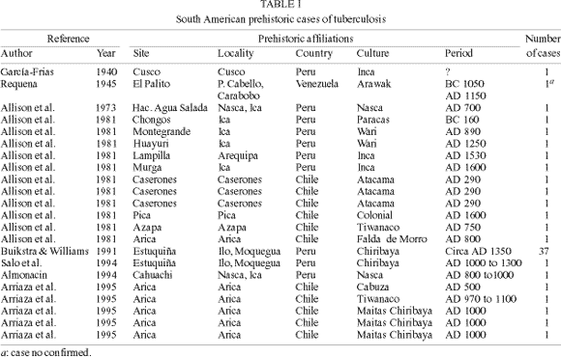
4. Κατάλογος των κύριων αποδεικτικών πηγών στην ιστορία της προ-Κολομβιανής ιατρικής και της ιατρικής των Ίνκας στο Περού
Παρουσία φυματίωσης σε προ-Κολομβιανούς πολιτισμούς:
GÓMEZ I PRAT, Jordi; SOUZA, Sheila MF. Prehistoric tuberculosis in America: adding comments to a literature review. Memórias do Instituto Oswaldo Cruz, 2003, vol. 98, p. 151-159.

Slide 33
4. Κατάλογος των κύριων αποδεικτικών πηγών στην ιστορία της προ-Κολομβιανής ιατρικής και της ιατρικής των Ίνκας στο Περού
d. Τα κεραμικά που βρέθηκαν σε τάφους αποκαλύπτουν την αναγνώριση διαφόρων νόσων σε αυτούς του πολιτισμούς.
«Από την ανάλυση των απεικονίσεων, συνάγεται η ύπαρξη συγκεκριμένων παθολογικών οντοτήτων, ανάμεσα σε άλλες πολιτισμικές εκτιμήσεις, στο αρχαίο Περού. Ερευνητές και ιστορικοί της ιατρικής συμφωνούν στην αναγνώριση νόσων από τις εκδηλώσεις των εξωτερικευμένων σημείων που συμπίπτουν με εκείνα της σημειολογικής μεθοδολογίας που ισχύει στις ιατρικές επιστήμες».
Από τα πρόσωπα κάθε κεραμικής μορφής (γνωστά ως "huacos") μπορεί να διατυπωθεί μια αναδρομική συλλογή «σημειολογίας κάποιων λεπτομερειών της παθολογίας των Ίνκας». (29)

Slide 34
4. Κατάλογος των κύριων αποδεικτικών πηγών στην ιστορία της προ-Κολομβιανής ιατρικής και της ιατρικής των Ίνκας στο Περού
«Τα κεραμικών των προσώπων αποκαλύπτουν εκδηλώσεις φυσικών και ψυχο-εκφραστικών αλλοιώσεων που ομοιάζουν σε φωτογραφία λόγω της ακρίβειας και της λεπτότητας των λεπτομερειών. Είναι γνωστά ως «πορτρέτα-huaco» του πολιτισμού Moche. Επιπρόσθετα, είναι δυνατό να αναγνωριστούν συγγενείς και νευρολογικές οντότητες που περιλαμβάνουν διάφορα χαρακτηριστικά παράλυσης και πολλαπλές παθολογικές παραμορφώσεις με δερματικές παθήσεις και ορισμένες από τις ανθρωπομορφικές αντιλήψεις. Υπάρχουν δομικές, σωματικές αναπαραστάσεις με μυοσκελετικές παραμορφώσεις, τραυματική απουσία άκρων, βραχιόνιες αλλοιώσεις και όγκοι» (29).

Slide 35
4. Κατάλογος των κύριων αποδεικτικών πηγών στην ιστορία της προ-Κολομβιανής ιατρικής και της ιατρικής των Ίνκας στο Περού
«Πολλές είναι οι ασθένειες που αναγνωρίζονται με βάση την κεραμική, όπως οι ακόλουθες: παχυσαρκία, βρογχοκήλη, στεατοπυγία, προσωπικές βλάβες των προσωπικών και τριδύμων νεύρων, τύφλωση, λαγώχειλο, ρινικές παραμορφώσεις και καταστροφή του συγγενούς και επίκτητου διαφράγματος, εξόφθαλμος, βλεφαρόπτωση, σύφιλη του προσώπου, λύκος, λεπτοσπείρωση, διαβρώσεις του δέρματος, κρανιακές παραμορφώσεις κ.ά.» (29).

Slide 36
4. Κατάλογος των κύριων αποδεικτικών πηγών στην ιστορία της προ-Κολομβιανής ιατρικής και της ιατρικής των Ίνκας στο Περού
Άλλη χρήσιμη πληροφορία που προκύπτει από τη μελέτη της προ-Κολομβιανής κεραμικής αλλά κι από τα κείμενα των χρονογράφων είναι ο τρόπος τοκετού.
Πολλά προ-Κολομβιανά κεραμικά και κεραμικά των Ίνκας αποκαλύπτουν ότι ο τοκετός ολοκληρωνόταν με τη μητέρα σε όρθια θέση.
Επιπρόσθετα, στο μουσείο Larco μπορεί κανείς να δει κεραμικά στα οποία μία γυναίκα (προφανώς μαία) βοηθά μια άλλη γυναίκα σε διαδικασία τοκετού σε όρθια θέση.
"Mochica Ceramic that is reproduced in the book of Los Mochichas by Rafael Larco"
NOTES OF HEALTH AND MEDICINE OF ANCIENT PERU

Slide 37
4. Κατάλογος των κύριων αποδεικτικών πηγών στην ιστορία της προ-Κολομβιανής ιατρικής και της ιατρικής των Ίνκας στο Περού
HERRERA, Jesús Baldomero Valdez. Las Infecciones y el Descubrimiento y Conquista de América y del Perú. http://www.acadnacmedicina.org.pe/documentos/Infecciones_y_descubrimiento.pdf
Τα κεραμικά αποτελούν σπουδαία πηγή πληροφοριών για τις παρατηρήσεις των αρχαίων κατοίκων προ-Κολομβιανών και Ίνκας πολιτισμών, μιας και ήταν στην ουσία ένας τρόπος επικοινωνίας.
Τα κεραμικά αποκαλύπτουν διάφορες λοιμώδεις παθήσεις στην προ-Κολομβιανή Αμερική:
Φυματίωση
Ιστοπλάσμωση
Λεϊσμανίαση
Αμρικάνικη τρυπανοσωμίαση
Αμοιβάδωση
Νόσος του Carrion
Σύφιλη
Τέτανος

Slide 38
4. Κατάλογος των κύριων αποδεικτικών πηγών στην ιστορία της προ-Κολομβιανής ιατρικής και της ιατρικής των Ίνκας στο Περού
R. G. Franco:chamanismo y plantas de poder en el mundo Precolombino de la Costa Norte del Perú . Perspectivas Latinoamericanas El Taki Onqoy, 2015
Τα προ-Κολομβιανά κεραμικά επίσης αποκαλύπτουν φαρμακευτικές ή χειρουργικές πρακτικές για διάφορες παθήσεις όπως:
Παθολογικές, τοξικές και φυσιολογικές καταστάσεις:
Ακρομεγαλία
τύφλωση
Παράλυση του προσώπου
Παραμορφώσεις
Αυτόχθονα νοσήματα όπως η νόσος του Carrion
Παθολογικοί ακρωτηριασμοί (λέπρα, πληγές, λεϊσμανίαση, βλαστομύκωση, λύκος)
Τραύματα
Αιμορραγίες κ.ά.

Slide 39
4. Κατάλογος των κύριων αποδεικτικών πηγών στην ιστορία της προ-Κολομβιανής ιατρικής και της ιατρικής των Ίνκας στο Περού
1. AKHOUNDI, Mohammad, et al. A historical overview of the classification, evolution, and dispersion of Leishmania parasites and sandflies. PLoS neglected tropical diseases, 2016, vol. 10, no 3. https://journals.plos.org/plosntds/article/file?type=printable&id=10.1371/journal.pntd.0004349
Παρουσία λεϊσμανίασης: «Η λεϊσμανίαση έχει μακρά ιστορία, ήδη από το 2500 π.Χ., με πολλές πρώιμες περιγραφές της νόσου να ανευρίσκονται σε αρχαία κείμενα και σε σύγχρονα μοριακά ευρήματα από αρχαιολογικό υλικό» (1)
Λεϊσμανίαση σε μούμια 6χρονου κοριτσιού στο Περού (1^{ος} αι. μ.Χ.)
Ενδείξεις παρουσίας της δερματικής μορφής της νόσου στο Εκουαδόρ και το Περού, στη Νότια Αμερική.
Avicenna (10^{ος} αι. μ.Χ.): Περιγραφή δερματικών αλλοιώσεων με το όνομα Balakh και πιθανότητα μεσολάβησης κουνουπιώνn.
15^{ος} και 16^{ος} αι. μ.Χ. : περίοδος των Ίνκας: «νόσος της κοιλάδας», «νόσος των Άνδεων» ή «λευκή λέπρα», που μπορεί να ταυτίζονται με τη νοτιο-Αμερικανική Δερματική Λεϊσμανίαση

Slide 40
4. Κατάλογος των κύριων αποδεικτικών πηγών στην ιστορία της προ-Κολομβιανής ιατρικής και της ιατρικής των Ίνκας στο Περού
Διάφορα κεραμικά αποκαλύπτουν την παρουσία προσωπικής παράλυσης που αντιμετωπιζόταν από θεραπευτές σε προ-Κολομβιανούς πολιτισμούς
CAROD ARTAL, Francisco Javier; VÁZQUEZ CABRERA, Carolina B. Malformaciones y parálisis faciales en la cerámica de las culturas precolombinas Moche y Lambayeque. Neurologia, 2006, vol. 21, no 6, p. 297-303.

Slide 41
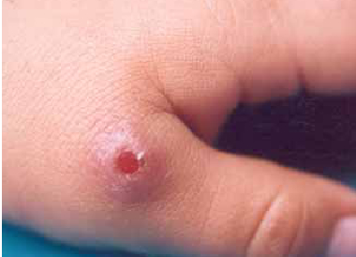
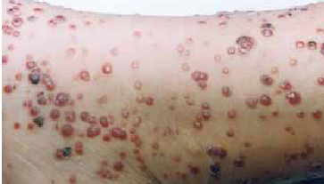
4. Κατάλογος των κύριων αποδεικτικών πηγών στην ιστορία της προ-Κολομβιανής ιατρικής και της ιατρικής των Ίνκας στο Περού
Μολύνσεις από Bartonella bacilliformis οδηγούν στη νόσο του Carrion σε ανθρώπους. Στην πρώτη φάση της μόλυνσης, το παθογόνο προκαλεί αιμολυτικό πυρετό («πυρετός Oroya») με θνητότητα πάνω από ~90% σε ασθενείς χωρίς θεραπεία., που ακολουθείται από τη χρόνια φάση, η οποία οδηγεί σε αγγειογενείς δερματικές βλάβες ("verruga peruana"). Η Bartonella bacilliformis είναι ενδημική στις πεδιάδες των Άνδεων και μεταδίδεται από μύγες της άμμου (Lutzomyia spp.). Οι άνθρωποι είναι η μόνη γνωστή εναπομείνασα δεξαμενή αυτής της παλιάς νόσου και δεν υπάρχει διαθέσιμο ζωικό μολυσματικό μοντέλο.
Kempf, V. A. J., Garcia-Quintanilla, M., Guerra, H., & Dichter, A. A. (2019). Carrion's disease: More than a neglected disease. BMC.

Slide 42
Το πείραμα του Daniel Carrion
«Το 1885, ο Daniel Carrion (1857-1885), ένας νεαρός φοιτητής ιατρικής από το Περού, προσπαθούσε να καθορίσει τα πρόδρομα συμπτώματα της νόσου “verruga”, μιας σπάνιας – έξω από τη νότια Αμερική - λοιμώδους νόσου αλλά ενδημικής σε περιοχές του Περού. Ως μέρος αυτής της έρευνας, εμβολιάστηκε με υγρό από τη βλάβη ενός ασθενή, ο οποίος έπασχε από τη χρόνια μορφή της νόσου. Κατέγραψε την κλινική εικόνα που παρουσίασε, η οποία περιελάμβανε πυρετό, αδυναμία, αρθραλγία, εμέτους και αναιμία και έγινε εμφανές ότι ανέπτυξε την αναιμική, πυρετώδη, οξεία φάση της νόσου (γνωστή ως πυρετός Oroya). Στην περίπτωσή του δεν εξελίχθηκε στη χρόνια μορφή της νόσου και πέθανε λίγες εβδομάδες αργότερα, στις 5 Οκτωβρίου 1885. Η θυσία του βοήθησε στη διαβεβαίωση, θεωρητικά, ότι ο πυρετός Oroya και η νόσος Carrion είχαν κοινή αιτιολογία και ο θάνατός του προκάλεσε περαιτέρω έρευνες σχετικά με την αιτιολογία, η οποία σήμερα ανευρίσκεται στο βακτήριο Bartonella bacilliformis. Ο Carrion θεωρείται μάρτυρας της Περουβιανής ιατρικής και η 5^{η} Οκτωβρίου ορίστηκε ως ημέρα της Περουβιανής Ιατρικής προς τιμήν του».
Pamo Oscar. Daniel Carrion’s experiment: the use of selfinfection in the advance of medicine. J R Coll Physicians Edinb 2012; 42:81–6 doi:10.4997/JRCPE.2012.119 © 2012 Royal College of Physicians of Edinburgh

Slide 43
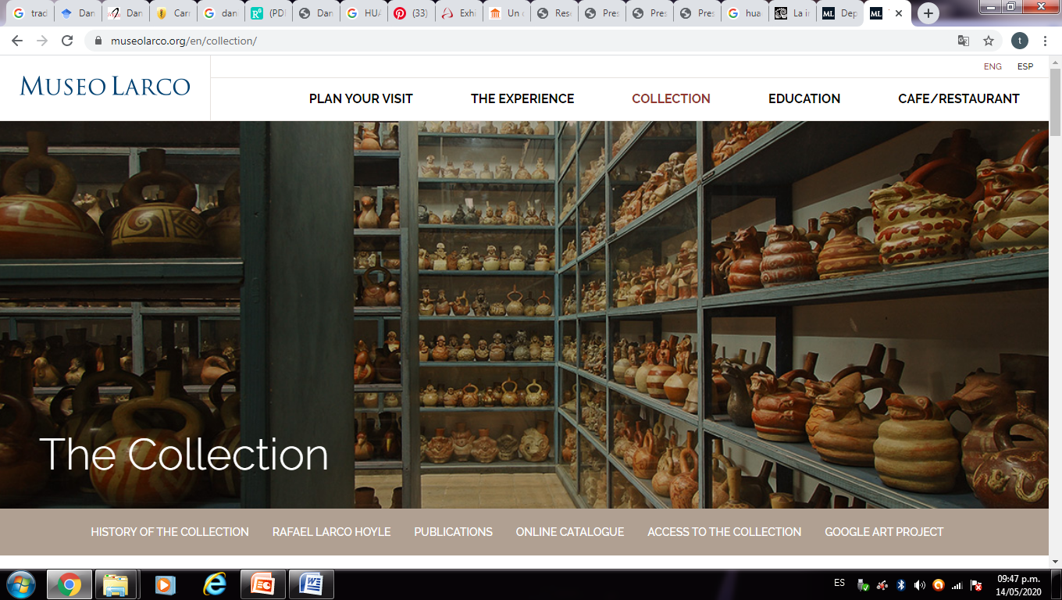
5. Σύγχρονες ενδείξεις νόσων που επηρέασαν τον προ-Κολομβιανό πληθυσμό του Περού.
ΠΑΘΟΛΟΓΙΚΕΣ ΚΑΤΑΣΤΑΣΕΙΣ ΣΤΟ ΜΟΥΣΕΙΟ HUACOS LARCO ΤΟΥ ΠΕΡΟΥ
“Museo Larco – Lima, Perú”. https://www.museolarco.org/coleccion/

Slide 44
5. Σύγχρονες ενδείξεις νόσων που επηρέασαν τον προ-Κολομβιανό πληθυσμό και την αυτοκρατορία των Ίνκας του Περού.
ΠΑΘΟΛΟΓΙΚΕΣ ΚΑΤΑΣΤΑΣΕΙΣ ΣΤΟ ΜΟΥΣΕΙΟ HUACOS LARCO ΤΟΥ ΠΕΡΟΥ
Οσφυϊκή κύφωση
CORREA-TRIGOSO, Denis E. Presencia de paleopatologías en las representaciones mochica: Un estudio de la colección cerámica del Museo Larco. Horizonte de la Ciencia, 2017, vol. 7, no 12, p. 43-60.
“Museo Larco – Lima, Perú”.

Slide 45
5. Σύγχρονες ενδείξεις νόσων που επηρέασαν τον προ-Κολομβιανό πληθυσμό του Περού.
ΠΑΘΟΛΟΓΙΚΕΣ ΚΑΤΑΣΤΑΣΕΙΣ ΣΤΟ ΜΟΥΣΕΙΟ HUACOS LARCO ΤΟΥ ΠΕΡΟΥ
Σύνδρομο Crouzon
“Museo Larco – Lima, Perú”. https://www.museolarco.org/coleccion/
CORREA-TRIGOSO, Denis E. Presencia de paleopatologías en las representaciones mochica: Un estudio de la colección cerámica del Museo Larco. Horizonte de la Ciencia, 2017, vol. 7, no 12, p. 43-60.

Slide 46
5. Σύγχρονες ενδείξεις νόσων που επηρέασαν τον προ-Κολομβιανό πληθυσμό και την αυτοκρατορία των Ίνκας του Περού.
ΠΑΘΟΛΟΓΙΚΕΣ ΚΑΤΑΣΤΑΣΕΙΣ ΣΤΟ ΜΟΥΣΕΙΟ HUACOS LARCO ΤΟΥ ΠΕΡΟΥ
Μπαρτονέλλωση
“Museo Larco – Lima, Perú”. https://www.museolarco.org/coleccion/
CORREA-TRIGOSO, Denis E. Presencia de paleopatologías en las representaciones mochica: Un estudio de la colección cerámica del Museo Larco. Horizonte de la Ciencia, 2017, vol. 7, no 12, p. 43-60.

Slide 47
5. Σύγχρονες ενδείξεις νόσων που επηρέασαν τον προ-Κολομβιανό πληθυσμό του Περού.
ΠΑΘΟΛΟΓΙΚΕΣ ΚΑΤΑΣΤΑΣΕΙΣ ΣΤΟ ΜΟΥΣΕΙΟ HUACOS LARCO ΤΟΥ ΠΕΡΟΥ
Ακρωτηριασμός μελών
“Museo Larco – Lima, Perú”. https://www.museolarco.org/coleccion/

Slide 48
5. Σύγχρονες ενδείξεις νόσων που επηρέασαν τον προ-Κολομβιανό πληθυσμό του Περού.
ΠΑΘΟΛΟΓΙΚΕΣ ΚΑΤΑΣΤΑΣΕΙΣ ΣΤΟ ΜΟΥΣΕΙΟ HUACOS LARCO ΤΟΥ ΠΕΡΟΥ
Προσωπική παράλυση
“Museo Larco – Lima, Perú”. https://www.museolarco.org/coleccion/
CORREA-TRIGOSO, Denis E. Presencia de paleopatologías en las representaciones mochica: Un estudio de la colección cerámica del Museo Larco. Horizonte de la Ciencia, 2017, vol. 7, no 12, p. 43-60.

Slide 49
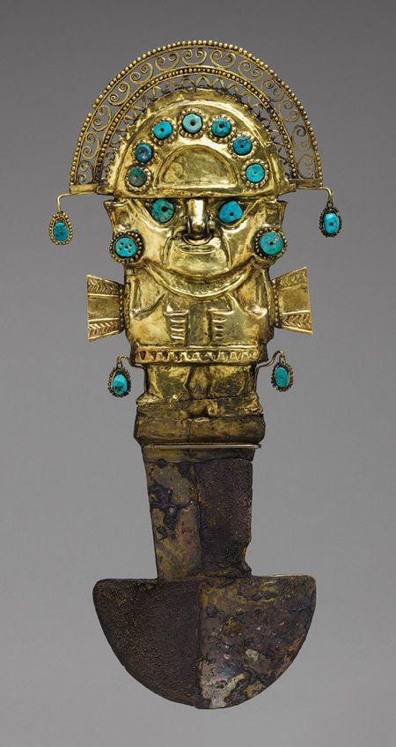
6. Κρανιοανατρήσεις

Slide 50
6. Τρυπανισμοί
Υπάρχουν διάφορα αρχαιολογικά τεκμήρια σχετικά με χειρουργικές πρακτικές σε όλη την ιστορία της προ-Κολομβιανής Νοτίου Αμερικής. Η χειρουργική του κρανίου στους προ-Κολομβιανούς πολιτισμούς ήταν υψηλής ποιότητας, όπως προκύπτει από κρανία που βρέθηκαν και είχαν υποστεί τρυπανισμό.
Στους προ-Κολομβιανούς πολιτισμούς γίνονταν και άλλες χειρουργικές επεμβάσεις, όπως προκύπτει από κεραμικά κάποιων πολιτισμών, όπως στον προ-Ίνκας πολιτισμό Moche, όπου απεικονίζονται άνθρωποι με ακρωτηριασμένο χέρι ή πόδι και κάποιες φορές με τεχνητό μέλος.
Σε αναλύσεις σκελετικών καταλοίπων του πολιτισμού Moche φάνηκε ότι σε αρκετές περιπτώσεις υπάρχει ακρωτηριασμός ποδιού και επούλωση. Σε προ-Κολομβιανούς πολιτισμούς, γίνονταν και εκτενείς χειρουργικές επεμβάσεις, όπως μαρτυρείται από το μεγάλο αριθμό εργαλείων, όπως διάφοροι τύποι βελόνων, μαχαιριδίων tumi και άλλων αντικειμένων που χρησιμοποιούνταν κατά τη διάρκεια επεμβάσεων.
Jan G. R. Elferink. The Inca healer: empirical medical knowledge and magic in pre-Columbian Peru. Revista de Indias, 2015, vol. LXXV, n.º 264 Págs. 323­350, ISSN: 0034­8341. doi:10.3989/revindias.2015.011

Slide 51
6. Τρυπανισμοί
Ο τρυπανισμός είναι μία οπή στο κρανίο, η οποία αφήνει ένα «παράθυρο» στον εγκέφαλο και πρόκειται για την παλαιότερη μορφή χειρουργικής που έχει καταγραφεί – στην περίπτωση του Περού – στον πολιτισμό Paracas.
Ο πολιτισμός Paracas ήταν προ-Κολομβιανός πολιτισμός του αρχαίου Περού, στον οποίο οι τρυπανισμοί και πρακτικές για κρανιακής παραμόρφωσης είχαν αναπτυχθεί με μεγάλη επιτυχία.

Slide 52
6. Τρυπανισμοί
Οι χειρουργοί θεραπευτές που χρησιμοποιούσαν φαρμακευτικά φυτά ονομάζονταν “hampi”, υποδεικνύοντας ότι τα (φυτικά) φάρμακα έπαιζαν κάποιο ρόλο στην επέμβαση. Υπάρχουν στοιχεία ότι στην προ-Κολομβιανή ιατρική υπήρχε υψηλό ποσοστό αποκατάστασης ανάμεσα στους ασθενείς με τρυπανισμούς, προφανώς λόγω της χρήση φαρμακευτικών φυτών που προστάτευαν από μολύνσεις και λοιμώξεις και ίσως που μείωναν τον πόνο κατά τη διάρκεια της επέμβασης. Κατάλοιπα αυτών των φυτών βρέθηκαν δίπλα σε οστικά κατάλοιπα.
Jan G. R. Elferink. The Inca healer: empirical medical knowledge and magic in pre-Columbian Peru. Revista de Indias, 2015, vol. LXXV, n.º 264 Págs. 323­350, ISSN: 0034­8341. doi:10.3989/revindias.2015.011

Slide 53
6. Τρυπανισμοί
Ο τρυπανισμός χρησιμοποιούνταν σε πολλούς πολιτισμούς και απαιτούσε εξαιρετικές τεχνικές ικανότητες.
Δύο είναι οι πιθανές εξηγήσεις για το λόγο χρήσης τρυπανισμού:
Χρησιμοποιούνταν ως θεραπευτική διαδικασία για την ανακούφιση ενδοκρανιακής πίεσης ή για την εξαγωγή θραυσμάτων οστών από την επιφάνεια του εγκεφάλου. Αλλά και για μαγικούς και τελετουργικούς σκοπούς, ώστε να απομακρυνθούν μοχθηρά πνεύματα από το κεφάλι.

Slide 54
6. Τρυπανισμοί
Από όλους τους προ-Κολομβιανούς πολιτισμούς του Περού, ο πολιτισμούς Paracas ήταν εκείνος που ανέπτυξε τους τρυπανισμούς με μεγαλύτερη επιτυχία.
Στην επέμβαση, οι χειρουργοί χρησιμοποιούσαν το μαχαιρίδιο tumi, ανάμεσα σε άλλα εργαλεία.
Η διαδικασία περιελάμβανε την αφαίρεση τμήματος του οστού, την κάλυψη της οπής με πλάκες χρυσού και την κάλυψη της περιοχής με επιδέσμους από λεπτό βαμβάκι.
Galán-Rodas Edén, Laberiano Fernández Caddie, Maguiña Vargas Ciro. Historia del Tumi: Símbolo de la Medicina Peruana y del Colegio Médico del Perú. Acta méd. peruana [Internet]. 2012 Ene [citado 2020 Mar 20] ; 29( 1 ): 56-58. Disponible en: http://www.scielo.org.pe/scielo.php?script=sci_arttext&pid=S1728-59172012000100014&lng=es.

Slide 55
6. Τρυπανισμοί
Τα χάλκινα εργαλεία των Ίνκας (champi) που χρησιμοποιούνταν σε κρανιοτομές: ένας ελκυστήρας οστού, ημικυκλικά tumis, a bone elevator, crescent tumis, διαμελιστές και βελόνες.
Τελετουργικό χρυσό tumi του πολιτισμού Chimu, περίπου 1000-1600 μ.Χ., διακοσμημένο με πολύτιμες πέτρες τυρκουάζ. Το συγκεκριμένο tumi βρίσκεται στο Gold Museum στη Lima, Περού.
Marino, R., & Gonzales-Portillo, M. (2000). Preconquest Peruvian Neurosurgeons: A Study of Inca and Pre-Columbian Trephination and the Art of Medicine in Ancient Peru. Neurosurgery, 47(4), 940–950. doi:10.1097/00006123-200010000-00028
Marino, R., & Gonzales-Portillo, M. (2000). Preconquest Peruvian Neurosurgeons: A Study of Inca and Pre-Columbian Trephination and the Art of Medicine in Ancient Peru. Neurosurgery, 47(4), 940–950. doi:10.1097/00006123-200010000-00028

Slide 56
6. Τρυπανισμοί
Το Tumi, ήταν χειρουργικό εργαλείο που χρησιμοποιούνταν σε τρυπανισμούς. Το πρώτο βρέθηκε στο Lambayeque του Περού στις αρχές του 1937 από τον ιστορικό ερευνητή Dr. Julio César Tello και χρονολογείται στα 700 - 1300 μ.Χ. Τα tumis χρησιμοποιούνταν από διάφορους πολιτισμούς του Περού όπως από τους Sicán, τους Moche (100 π.Χ. – 600 μ.Χ.) και τους Chimu και Ίνκας (1300-1435). Η λέξη Tumi, σημαίνει «μαχαίρι" στα Quechua, και είναι ένα από τα πιο γνωστά αντικείμενα προ-Κολομβιανής τέχνης, μιας και «είναι ένα είδος τελετουργικού μαχαιριδίου που χρησιμοποιούνταν στο αρχαίο Περού και σύμφωνα με τα στοιχεία αντιπροσωπεύει τον βασικό θεό ή άρχοντα της περιοχής, με τα ιεραρχικά χαρακτηριστικά του, ενώ κάποιοι συγγραφείς βεβαιώνουν ότι πρόκειται για το θρυλικό θεό Naylamp ή Ñañlap, ο οποίος απεικονίζεται ως ανθρωπόμορφο πλάσμα που ίδρυσε το Lambayeque».
Galán-Rodas Edén, Laberiano Fernández Caddie, Maguiña Vargas Ciro. Historia del Tumi: Símbolo de la Medicina Peruana y del Colegio Médico del Perú. Acta méd. peruana [Internet]. 2012 Ene [citado 2020 Mar 20] ; 29( 1 ): 56-58. Disponible en: http://www.scielo.org.pe/scielo.php?script=sci_arttext&pid=S1728-59172012000100014&lng=es.

Slide 57
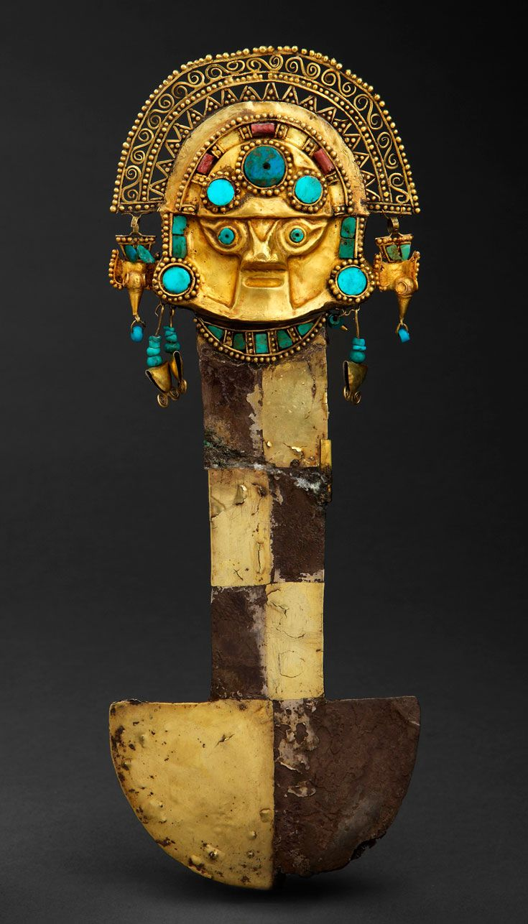
6. Τρυπανισμοί
Το Tumi αποτελείται από ένα μεταλλικό μέρος με δύο ένθετες χρυσές πλάκες με μαργαριτάρια και τυρκουάζ. Το Tumi είχε τρία μέρη: το περίβλημα της κεφαλής, το κεφάλι με μάσκα και το σώμα, ενώ ΄το μήκος του είναι 42 εκ και είναι φτιαγμένο από συμπαγή χρυσό 24^{ων} καρατίων συνολικού βάρους περίπου ενός κιλού (992 γραμμάρια). Το Tumi έχει ανθρωπόμορφο πρόσωπο, με μάτια παρόμοια με αυτά των πτηνών. Το σώμα του απαρτίζεται από θώρακα και πόδια του ίδιου μήκους. Η λαβή του Tumi είναι ορθογώνια ή τραπεζοειδής σε σχήμα. Στο κατώτατο άκρο, μία λεπίδα ημικυκλικής μορφής (όπου η κυρτή πλευρά είναι αυτή με την άκρη και η ευθεία πλευρά είναι κάθετη στη λαβή).
Galán-Rodas Edén, Laberiano Fernández Caddie, Maguiña Vargas Ciro. Historia del Tumi: Símbolo de la Medicina Peruana y del Colegio Médico del Perú. Acta méd. peruana [Internet]. 2012 Ene [citado 2020 Mar 20] ; 29( 1 ): 56-58. Disponible en: http://www.scielo.org.pe/scielo.php?script=sci_arttext&pid=S1728-59172012000100014&lng=es.

Slide 58
6. Τρυπανισμοί
Υπάρχουν στοιχεία ότι προ-Κολομβιανοί θεραπευτές και χειρουργοί αντιμετώπιζαν ασθενείς με σοβαρά τραύματα της κεφαλής κόβοντας και αφαιρώντας το κατεστραμμένο μέρος του κρανίου.
Τα αρχαιολογικά ευρήματα των κρανίων με τρυπανισμούς που βρέθηκαν στους πολιτισμούς Paracas και Nazca, κατέδειξαν ότι οι τομές έγιναν με μαχαίρια από πυρόλιθο και μεταλλικά εργαλεία.
Galán-Rodas Edén, Laberiano Fernández Caddie, Maguiña Vargas Ciro. Historia del Tumi: Símbolo de la Medicina Peruana y del Colegio Médico del Perú. Acta méd. peruana [Internet]. 2012 Ene [citado 2020 Mar 20] ; 29( 1 ): 56-58. Disponible en: http://www.scielo.org.pe/scielo.php?script=sci_arttext&pid=S1728-59172012000100014&lng=es.

Slide 59
6. Τρυπανισμοί
Οι χειρουργοί θεραπευτές της προ-Κολομβιανής ιατρικής χρησιμοποιούσαν κατά τις επεμβάσεις τους για προστασία από μολύνσεις και λοιμώξεις, μια σειρά από φυτά, τα οποία χρησιμοποιούσαν και κατά την ταρίχευση των νεκρών τους.
Όπως: μέντα, τανίνες, κάποιες σαπωνίνες και ρητίνες. Αυτές οι ουσίες είναι εξαιρετικά αντισηπτικά.
Jan G. R. Elferink. The Inca healer: empirical medical knowledge and magic in pre-Columbian Peru
Revista de Indias, 2015, vol. LXXV, n.º 264 Págs. 323­350, ISSN: 0034­8341 doi:10.3989/revindias.2015.011

Slide 60
6. Τρυπανισμοί
Οι Ίνκας γνώριζαν πλήθος φυτών κατά των φλεγμονών, όπως η ακακία, το Pachyrhizus tuberosus, το Sonchus oleraceus, το Nicotiana glauca, το Durvillaea antarctica, το Oxalis tuberosa, το Ullucus tuberosus, το Chenopodium quinoa, το Opuntia sulphurea, το Tropaeolum majus, το Tipuana tipu, το Scirpus spp., Typha spp. κ.ά.
Είναι πιθανό ότι αυτά τα φυτά εφαρμόζονταν για την πρόληψη και τη θεραπεία φλεγμονών, μετά από χειρουργικές επεμβάσεις και τρυπανισμούς.
Jan G. R. Elferink. The Inca healer: empirical medical knowledge and magic in pre-Columbian Peru
Revista de Indias, 2015, vol. LXXV, n.º 264 Págs. 323­350, ISSN: 0034­8341 doi:10.3989/revindias.2015.011

Slide 61
6. Trephination
Αρκετές συστηματικές μελέτες έγιναν σε κρανία που βρέθηκαν στο Περού, συμπεριλαμβανομένου του Cuzco, όπου βρέθηκε μεγάλος αριθμός κρανίων.
Πρόσφατες μελέτες έδειξαν ότι πολλοί τρυπανισμοί έγιναν την εποχή των Ίνκας.
Πιστεύεται ότι οι Ίνκας χρησιμοποιούσαν κόκα (Erythroxylum coca) ως τοπικό αναισθητικό, μιας και γνώριζαν καλά τις φαρμακευτικές ιδιότητες της κόκας.
Jan G. R. Elferink. The Inca healer: empirical medical knowledge and magic in pre-Columbian Peru
Revista de Indias, 2015, vol. LXXV, n.º 264 Págs. 323­350, ISSN: 0034­8341 doi:10.3989/revindias.2015.011

Slide 62
6. Τρυπανισμοί
Τα κρανία με τρυπανισμό που βρέθηκαν σε αρχαιολογικούς χώρους δείχνουν ότι οι χειρουργοί στο αρχαίο Περού ανάπτυξαν διάφορες τεχνικές τρυπανισμού, όπως: ξύσιμο, πριόνισμα, τομή, διάτρηση ή μεικτές τεχνικές. Σε αρχαιολογικούς χώρους βρέθηκαν αντικείμενα όπως tumis, νυστέρια, μαχαιρίδια από οψιανό και άλλα που χρησιμοποιούνταν σε χειρουργικές επεμβάσεις. Οι πολιτισμοί Moche και Chimú επίσης αναπαριστούσαν σκηνές στα κεραμικά τους, όπου απεικόνιζαν έναν χειρουργό να χειρουργεί ένα κρανίο. Είναι σημαντικό να σημειωθεί ότι μετά την ανάλυση των κρανίων, ήταν εμφανές ότι είχαν υποστεί τρυπανισμούς και παλαιότερα, γεγονός που επαληθεύεται από το μεγάλο ποσοστό τρυπανισμένων κρανίων με σημάδια επούλωσης και από το γεγονός ότι ο ασθενής συνέχιζε να ζει μετά την επέμβαση. Βρέθηκαν κρανία ανθρώπων που είχαν υποστεί τρυπανισμούς πολλές φορές, προφανώς λόγω πολεμικών τραυμάτων, επιβεβαιώνοντας την επιτυχία των χειρουργικών επεμβάσεων.
Elsa Tomasto-Cagigao. Modificaciones craneales paracas: ¿estatus, etnicidad, estética?. BOLETÍN DE ARQUEOLOGÍA PUCP / N.° 22 / 2017, 255-276 / ISSN 1029-2004

Slide 63
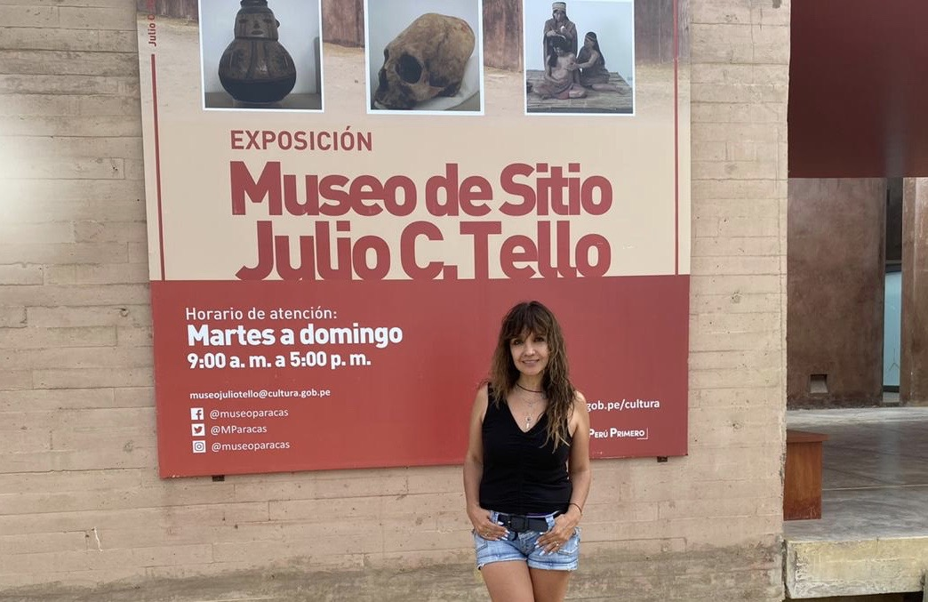
6. ΠΗΓΕΣ ΤΡΥΠΑΝΙΣΜΩΝ ΣΤΟ ΠΕΡΟΥ:
Museum Julio Cesar Tello Paracas Perú

Slide 64
6. Τρυπανισμοί
Museum Julio Cesar Tello Paracas Perú

Slide 65
6. Τρυπανισμοί
Οι χειρουργοί του πολιτισμού Paracas ασκούσαν υψηλή χειρουργική για θεραπεία τραυμάτων, όγκων και καταγμάτων. Τα φύλλα κόκας μάλλον χρησιμοποιούνταν ως αναισθητικά, ενώ άλλα φαρμακευτικά φυτά ως αντισηπτικά (επιμολύνσεις).
Ανάμεσα στα εργαλεία που χρησιμοποιούνταν ήταν:
Το μαχαιρίδιο Tumi
Μαχαίρια
Επίδεσμοι, κτλ
Οι τρυπανισμοί γίνονταν από εξειδικευμένους χειρουργούς, οι οποίοι απομάκρυναν θραύσματα από το κρανίο και το κάλυπταν με φύλλα χρυσού και αργύρου.
Έκαναν επίσης κρανιακές παραμορφώσεις (μόνο σε σημαντικούς ανθρώπους). Αυτοί οι τρυπανισμοί γίνονταν με μαχαιρίδια από οψιανό. Ο Tello αναφέρει ότι 40% από τα κρανία των μουμιών είχε υποστεί τρυπανισμό ενώ ήταν εν ζωή.

Slide 66
6. Τρυπανισμοί
Marino, R., & Gonzales-Portillo, M. (2000). Preconquest Peruvian Neurosurgeons: A Study of Inca and Pre-Columbian Trephination and the Art of Medicine in Ancient Peru. Neurosurgery, 47(4), 940–950. doi:10.1097/00006123-200010000-00028
Κρανίο με δύο κυκλικές κρανιοτομές, πιθανώς μία διόρθωση κρανιακού κατάγματος που προκλήθηκε από όπλο με πέτρα.

Slide 67
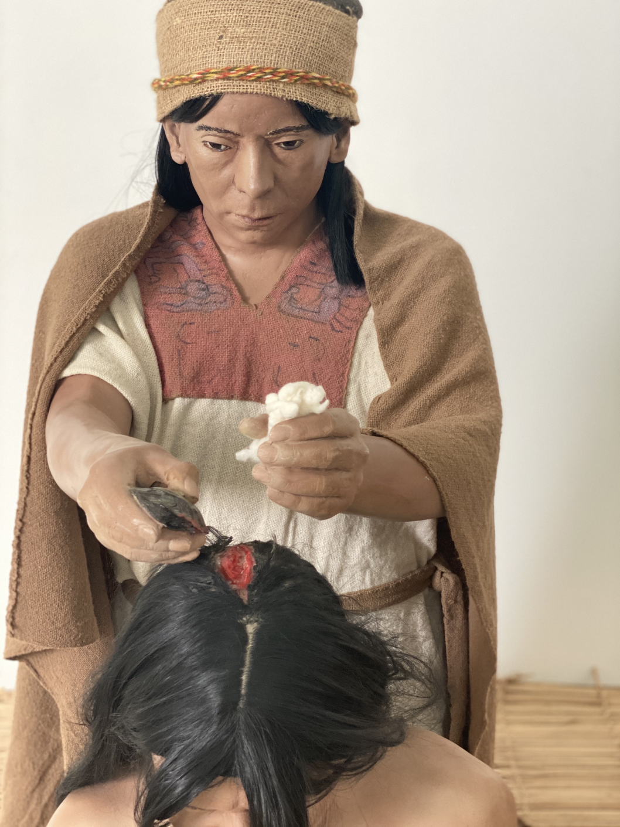
6. Τρυπανισμοί
Τρυπανισμοί Ίνκας και προ-Κολομβιανών ιατρών στο αρχαίο Περού.
Museum Julio Cesar Tello Paracas Perú

Slide 68
6. Τρυπανισμοί
Τα κέντρα όπου βρέθηκαν τα πρώτα κρανία ήταν στο Yucay, στο Urubamba, στο Cuzco και το Paracas, τυπικά σε χαρακτηριστικά, ιδιαίτερα σύμφωνα με το Weiss. Τα εργαλεία ήταν προφανώς από οψιανό και με σφηνοειδείς λεπίδες από ηφαιστιογενές γυαλί. Εκτός από τα κρανία, βρέθηκαν επίδεσμοι από ύφασμα, κουβάρια από βαμβακερή κλωστή και επίδεσμοι από πολύ μαλακό βαμβακερό ύφασμα. Σύμφωνα με τον Tello, από τα 400 κρανία που έχουν βρεθεί, τα 250 είχαν σίγουρα «θεραπευθεί» (65%).

Slide 69
6. Τρυπανισμοί
Σύμφωνα με τα αποτελέσματα της μελέτης των αρχαιολογικών τεκμηρίων, ανάμεσα στις πιθανές αιτίες των τρυπανισμών συγκαταλέγονται:
Φλεγμονώδεις διεργασίες
Αιμορραγίες με ανύψωση του περιόστεου,
Φυματίωση
Οστεομυελίτιδα
Όγκοι

Slide 70
6. Τρυπανισμοί
Ακτινολογικές εξετάσεις τρυπανισμένων κρανίων από προ-Κολομβιανούς χειρουργούς του Περού: «αποκαλύπτουν ανατομικές γνώσεις και αξεπέραστη ικανότητα και λεπτότητα των χεριών - του μέσου που ανοίγει τις τομές – που ήταν μία πολυτέλεια για την ανατομή των οστών»… «η λύση της τομής χωρίς διείσδυση της κρανιακής κοιλότητας συχνά χρησιμοποιούνταν από του Περουβιανούς χειρουργούς στην ευαίσθητη περιοχή του κρανίου» έγραψε ο Weiss.

Slide 71
6. Τρυπανισμοί
«Καταπληκτικό κρανίο όπου φαίνεται το εντυπωσιακό αποτέλεσμα κρανιοπλαστικής με πλάκα χρυσού, με τέλεια επούλωση του οστού. Μία μικρότερη σταυροειδής κρανιοπλαστική παρατηρείται πάνω από την αριστερή βρεγματική περιοχή»
Αυτό το σημαντικό οστικό τεκμήριο βρίσκεται στο μουσείο Gold Museum στη Lima του Περού
Marino, R., & Gonzales-Portillo, M. (2000). Preconquest Peruvian Neurosurgeons: A Study of Inca and Pre-Columbian Trephination and the Art of Medicine in Ancient Peru. Neurosurgery, 47(4), 940–950. doi:10.1097/00006123-200010000-00028

Slide 72
6. Στοιχεία τρυπανισμού
Μουσείο Julio Cesar Tello Paracas Περού

Slide 73
7. Κρανιακές παραμορφώσεις
Στο Περού υπάρχουν αξιοσημείωτα στοιχεία κρανιακών παραμορφώσεων. Σε κάποιες μούμιες, η τεχνική υποδεικνύεται από κατάλοιπα σφιχτά δεμένων λωρίδων. Παραμορφωμένα κρανία βρίσκονται παντού, ακόμα και δύο κεφάλια. Επιπρόσθετα, ανευρίσκεται η παρουσία σησαμοειδών ή υπεράριθμων οστών στις οπίσθιες ραφές, εξ ου και η γενική ονομασία «οστά Ίνκας».
Historia de la Medicina Medicina prehispánica. Edwin Ruiz Alarcón. Revista MEDICINA - Vol. 22 No. 3(54) - Diciembre 2000

Slide 74
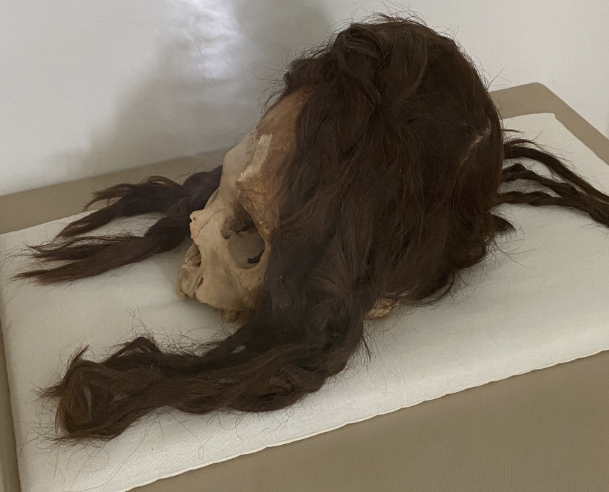
7. Κρανιακές παραμορφώσεις
Μουσείο Julio Cesar Tello Paracas Περού

Slide 75
7. Κρανιακές παραμορφώσεις
Μουσείο Julio Cesar Tello Paracas Περού

Slide 76
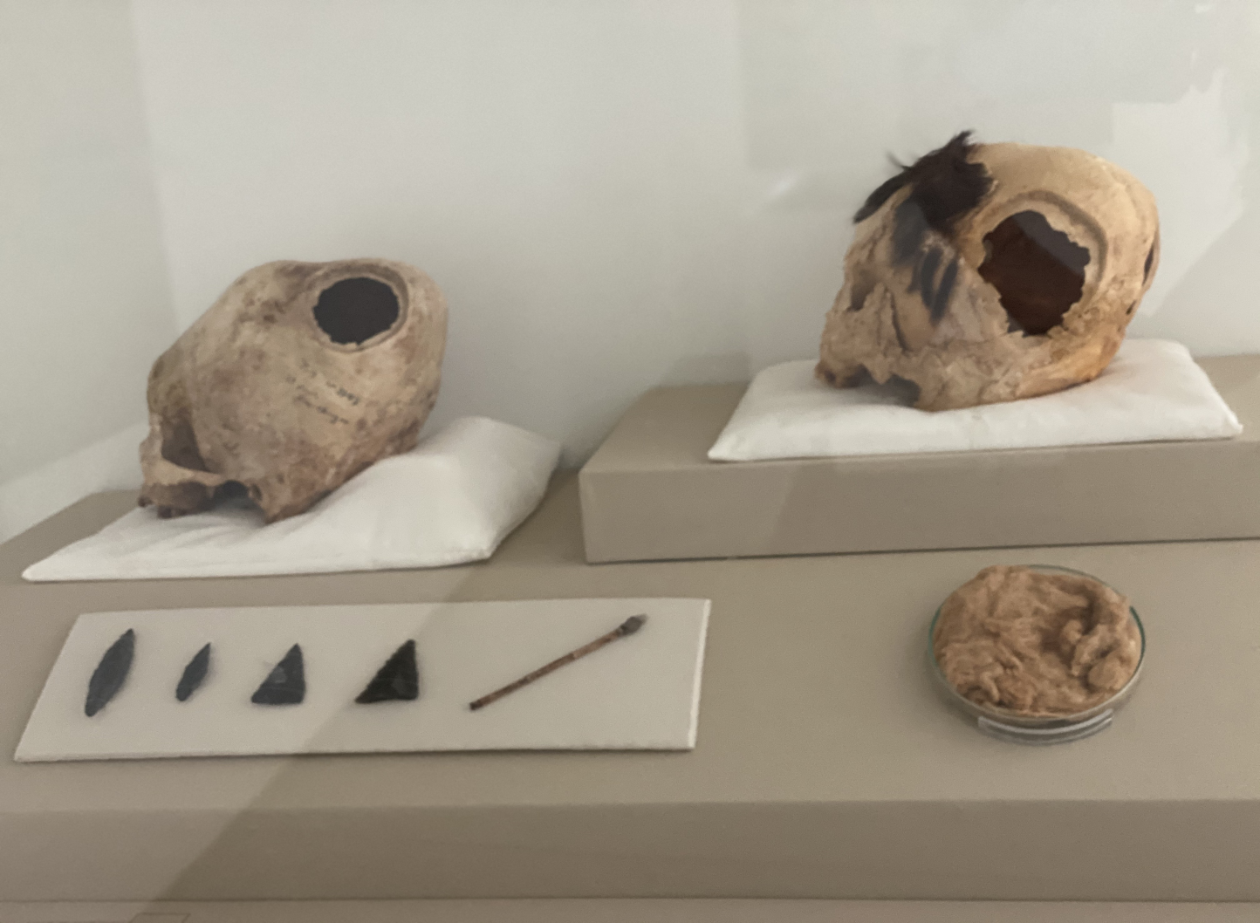
7. Κρανιακές παραμορφώσεις
Οι νάρθηκες είναι τα πλέον σύνθετα εργαλεία που χρησιμοποιούνταν στις παραμορφώσεις. Ήταν φτιαγμένοι από καλάμια ή ζαχαροκάλαμο, τα οποία καλύπτονταν από στρώματα υφασμάτων και τοποθετούνταν πάνω σε βαμβακερό υπόστρωμα.
Το βρέφος δένονταν στο κρεβάτι με πολλές ταινίες και τοποθετούνταν στο κεφάλι του δεσίματα που διευκόλυναν την παραμόρφωση. Όσο μεγάλωνε το παιδί, οι ταινίες και τα δεσίματα από ύφασμα ή ξύλο δένονταν στο εμπρόσθιο και οπίσθιο μέρος της κεφαλής για να επιτευχθεί η παραμόρφωση.
Μουσείο Julio Cesar Tello Paracas Περού

Slide 77
7. Κρανιακές παραμορφώσεις
Μουσείο Julio Cesar Tello Paracas Περού

Slide 78
7. Κρανιακές παραμορφώσεις
Μουσείο Julio Cesar Tello Paracas Περού

Slide 79
7. Κρανιακές παραμορφώσεις
Έχουν βρεθεί στοιχεία ότι προ-Κολομβιανοί πολιτισμοί ανέπτυξαν σημαντικές τεχνικές κρανιακών παραμορφώσεων, από μουμιοποιημένα κατάλοιπα. Η κρανιακή παραμόρφωση συνίσταται στην τοποθέτηση άκαμπτων στοιχείων (νάρθηκες) και /ή εύκαμπτων στοιχείων (υποστρώματα διαφορετικών σχημάτων, ταινίες, δεσίματα) τα οποία προσαρμόζονταν στο κρανίο κατά τους πρώτους μήνες της ζωής ενός παιδιού μέχρι τα τρία του χρόνια, για άσκηση πίεσης σε συγκεκριμένες περιοχές, καταφέρνοντας να κατευθυνθεί η ανάπτυξη προς συγκεκριμένες περιοχές του κρανίου, όπου η πίεση ήταν λιγότερη.
Tiesler, V. The bioarchaeology of artificial cranial modifications. New approaches to head shaping and its meanings in precolumbian Mesoamerica and beyond, Springer, New York. 2014. https://doi.org/10.1007/978-1-4614- 8760-9

Slide 80
7. Κρανιακές παραμορφώσεις
Σε πολιτισμούς των Άνδεων, η αλλαγή του σχήματος του κρανίου γίνονταν για να αναγνωρίζονται οι άνθρωποι από διαφορετικής γεωγραφικής ή κοινωνικής καταγωγής. Ανάμεσα στις κρανιακές μεταβολές, οι χρονογράφοι περιγράφουν: «πεπλατυσμένα μέτωπα, βυθισμένα ή λεπτυσμένα, επίπεδος ή επιπεδωμένος αυχένας, επιμήκη κεφάλια, τα οποία, σε κάποιες περιπτώσεις, έπαιρναν το σχήμα όλμου».
Elsa Tomasto-Cagigao. Modificaciones craneales paracas: ¿estatus, etnicidad, estética?. BOLETÍN DE ARQUEOLOGÍA PUCP / N.° 22 / 2017, 255-276 / ISSN 1029-2004. https://doi.org/10.18800/boletindearqueologiapucp.201701.010

Slide 81
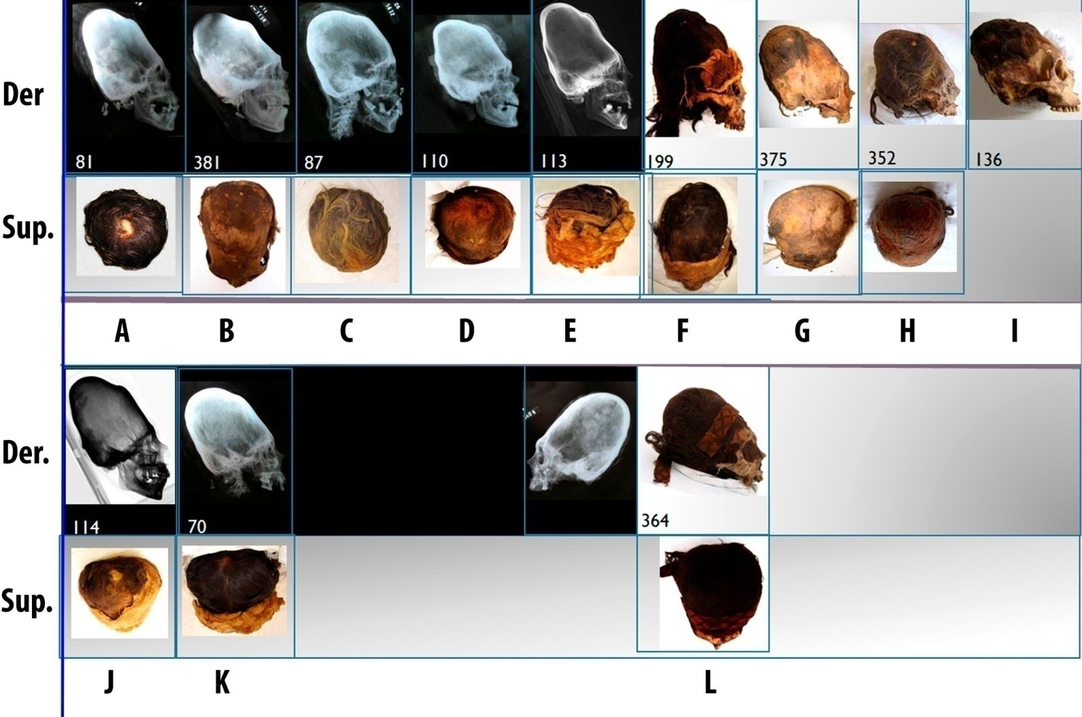
7. Κρανιακές παραμορφώσεις
Κρανία Wari Kayan στα δεξιά και επάνω. 375 (G): Σημάδια πίεσης στο μέτωπο. 81 (A), 381 (B), 110 (D), 113 (E): αποτύπωμα πίεσης στο ύψος του Λάμδα. 114 (J) και 70 (J): Κρανία με κορυφή σχήματος οβάλ ή καρδιάς. 364 (L): κρανίο χωρίς χαρακτηριστικά της ομάδας (photos Elsa Tomasto-Cagigao).
Elsa Tomasto-Cagigao. Modificaciones craneales paracas: ¿estatus, etnicidad, estética?. BOLETÍN DE ARQUEOLOGÍA PUCP / N.° 22 / 2017, 255-276 / ISSN 1029-2004. https://doi.org/10.18800/boletindearqueologiapucp.201701.010

Slide 82
8. Διαδικασία ταρίχευσης.

Slide 83
8. Διαδικασία ταρίχευσης.

Slide 84
8. Διαδικασία ταρίχευσης

Slide 85
8. Διαδικασία ταρίχευσης

Slide 86
Μουσείο Ιερών των Άνδεων, Universidad Católica de Santa María
«Το Μουσείο Ιερών των Άνδεων είναι ένα από τα βασικά μουσεία που βρίσκονται στην περιοχή Arequipa. Αυτό το μουσείο είναι υπό τη διοίκηση του Καθολικού Πανεπιστημίου Santa María, και δημιουργήθηκε με την πρόθεση να γίνει κάποια στιγμή ινστιτούτο επιστημονικής έρευνας, ειδικά των αρχαιολογικών τεκμηρίων που βρέθηκαν κατά τη διάρκεια λειτουργίας του προγράμματος High Andean Sanctuaries. Αυτό το μουσείο είναι σημαντικό γιατί φιλοξενεί ανάμεσα στα διαφορετικά τεκμήριά του, τη διάσημη Μούμια Juanita, γνωστή ως Lady of Ampato, η οποία βρέθηκε στην κορυφή αυτού του ηφαιστείου. Η Μούμια Juanita, η οποία εκτέθηκε σε διάφορα μουσεία από την ανακάλυψή της, τόσο εθνικά όσο και διεθνή, είναι ένα σημαντικό αρχαιολογικό κομμάτι, το οποίο επιτρέπει τη γνωριμία με τα τελετουργικά έθιμα των αρχαίων κατοίκων αυτής της περιοχής του Περού. Εκτός από τη Μούμια Juanita, το μουσείο παρουσιάζει πολύτιμα ευρήματα που βρέθηκαν κατά το προαναφερθέν πρόγραμμα, το οποίο μελέτησε αρχαιολογικά τεκμήρια από τα ύψη των νοτίων Άνδεων. Ανάμεσα στα διαφορετικά τεκμήρια που απαρτίζουν το μουσείο, ένα μέρος παρουσιάζει αρχαιολογικά τεκμήρια των οποίων η παλαιότητα εντοπίζεται πριν από 550 χρόνια και αυτός είναι ο λόγος για τον οποίο θεωρούνται κληρονομιά που άφησε ο πολιτισμός Ίνκας. Στο μουσείο εκτίθενται επίσης τα επονομαζόμενα “Capaccochas”, τα οποία είναι προσφορές που γίνονταν στο ηλιοβασίλεμα. Ο λόγος έκθεσης της έννοιας των Capaccochas για τους Ίνκας, επιτρέπει στον επισκέπτη του μουσείου να κατανοήσει την αξία της ανακάλυψης της Lady of Ampato.»
https://turismoi.pe/museos/museo-santuarios-andinos-universidad-catolica-de-santa-maria.htm

Slide 87
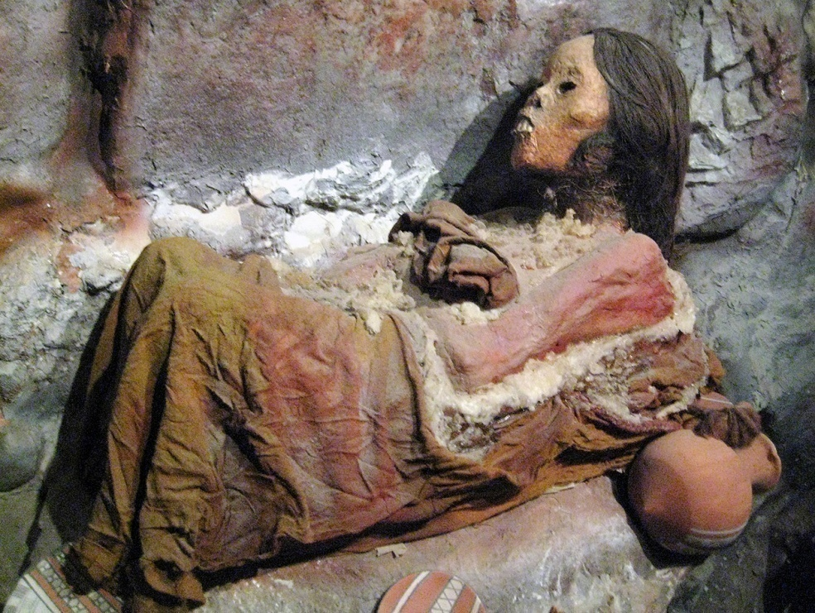
8. Διαδικασία μουμιοποίησης: η Μούμια Juanita
Η Μούμια Juanita ήταν μια κοπέλα που θυσιάστηκε από τους Ίνκας και βρέθηκε μετά από 500 χρόνια στην κορυφή ενός βουνού στο Arequipa του Περού. Είναι γνωστή ως «το κορίτσι των πάγων» και θεωρείται η καλύτερα διατηρημένη μούμια στην ανθρώπινη ιστορία

Slide 88
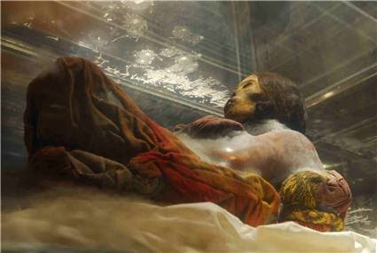
8. Διαδικασία μουμιοποίησης: η Μούμια Juanita
Η Μούμια Juanita είναι ένα από τα καλύτερα διατηρημένα πτώματα παγκοσμίως. Το κεφάλι της μούμιας διατήρησε τα μαλλιά, όπως διατηρήθηκε και το δέρμα σε όλο το σώμα. Ακόμα και τα ρούχα που φορούσε την ημέρα της θυσίας της έχουν συντηρηθεί, μιας και φορούσε ένα κόκκινο μανδύα και παπούτσια από μαλλί αλπακά. Η μούμια είχα μαζί της τροφή, φύλλα κόκας, προσφορές όπως χρυσά αγαλματίδια, μικροσκοπικά λάμα κ.ά.

Slide 89
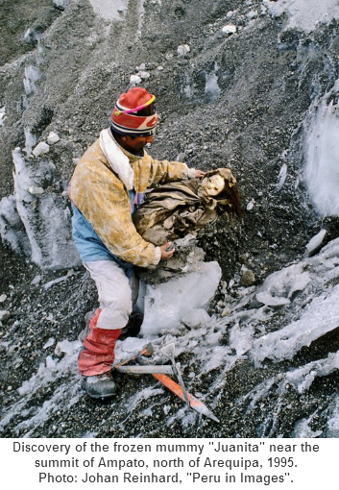
8. Διαδικασία μουμιοποίησης: η Μούμια Juanita
Η Μούμια Juanita πέθανε ως μέρος άνθρώπινης θυσίας. Για το λόγο αυτό, οδηγήθηκε σε βουνό κατά τη διάρκεια τελετής που λέγεται "capacocha", κατά την οποία παιδιά προσφέρονταν στο «ηλιοβασίλεμα» για να εξευμενιστούν οι θεοί. Η τελετή της θυσίας γινόταν για να σταματήσει μια φυσική καταστροφή ή για να διασφαλιστεί μια καλή σοδιά. Το σώμα της Μούμιας Juanita ανακαλύφθηκε στο ανώτερο μέρος του χιονισμένου Ampato, το Σεπτέμβριο του 1995 από τους ανθρωπολόγους Johan Reinhard και Miguel Zárate.

Slide 90
8. Διαδικασία μουμιοποίησης: η Μούμια Juanita
Το 12χρονο κορίτσι Ίνκας, που θυσιάστηκε τελετουργικά γύρω στα 1440 για να εξευμενιστούν οι θεοί του όρους Ampato, βρίσκεται τώρα ερμητικά σφραγισμένη και θα διατηρηθεί σε απόλυτο σκοτάδι σε σταθερή θερμοκρασία -20 βαθμών Κελσίου. Ο Reinhard, με τον José Antonio Chavez, πρόεδρο αρχαιολογίας στο Καθολικό Πανεπιστήμιο στην Arequipa, ανακάλυψαν τη Juanita πάνω σε μία τελετουργική πλατφόρμα στο ανατολικό μέρος του ηφαιστείου Sara Sara.
MEDINA, ANGELICA ISABEL BRAÑEZ. INDUMENTARIA DE PODER FEMENINO EN EL PERÚ ANTIGUO LA DAMA DE LOS CUATRO TUPUS, LA SEÑORA DE CAO, LA SACERDOTISA DE CHORNANCAP Y JUANITA DE AMPATO. En [GKA ARTS 2020] Congreso Internacional de Artes y Culturas. 2020.

Slide 91
8. Διαδικασία μουμιοποίησης: η Μούμια Juanita
Η Μούμια Juanita πέθανε από χτύπημα που προήλθε από το όπλο macana (μεταλλικό ή πέτρινο αστεροειδές με πέντε ή περισσότερες αιχμές) στη δεξιά βρεγματική περιοχή. Το χτύπημα που δέχτηκε στη δεξιά βρεγματική περιοχή προκάλεσε στη Juanita κάταγμα στα ζυγωματικά ενώ οι αιχμές του macana διαπέρασαν την οφθαλμική κόγχη, προκαλώντας βλάβη στο οπτικό νεύρο και σφηνοειδές κάταγμα. Το τραύμα της Juanita μετακίνησε τον εγκέφαλο προς την αντίθετη πλευρά, προκαλώντας θάνατο. Σήμερα, η μούμια μελετάται ακόμα χάρη στην εξέλιξη της γενετικής και της μοριακής βιολογίας και αναμένονται σπουδαίες ανακαλύψεις.
CHÁVEZ CHÁVEZ, José Antonio. Investigaciones arqueológicas de alta montaña en el sur del Perú. Chungará (Arica), 2001, vol. 33, no 2, p. 283-288.

Slide 92
8. Διαδικασία μουμιοποίησης: η Μούμια Juanita
Η Μούμια Juanita, η οποία βρίσκεται στο Museum of Andean Sanctuaries στο Καθολικό Πανεπιστήμιο Santa Maria (UCSM), στα νότια του Περού, στην πόλη Arequipa, καταπλήσσει με την εξαιρετική διατήρηση του σώματός της, σε τέτοιο βαθμό που φαίνεται κάθε λεπτομέρεια του προσώπου και του δέρματός της. Η μούμια φέρει ακέραια όλα τα όργανά της, ακόμα και τα αγγεία της.

Slide 93
8. Διαδικασία μουμιοποίησης: η Μούμια Juanita
Η Μούμια Juanita, όντας ένα από τα καλύτερα διατηρημένα πτώματα παγκοσμίως, έχει τραβήξει τα βλέμματα της διεθνούς επιστημονικής κοινότητας. Για παράδειγμα, το γαστρικό περιεχόμενο μελετήθηκε και αποδείχτηκε ότι είχε καταναλώσει κόκα, αλκοόλ και το ποτό chicha. Έχοντας διατηρήσει όλα τα όργανά της, έχει μελετηθεί σε τοπικό, εθνικό και διεθνές επίπεδο: τομογραφίες, μελέτες DNA κτλ.
MEDINA, ANGELICA ISABEL BRAÑEZ. INDUMENTARIA DE PODER FEMENINO EN EL PERÚ ANTIGUO LA DAMA DE LOS CUATRO TUPUS, LA SEÑORA DE CAO, LA SACERDOTISA DE CHORNANCAP Y JUANITA DE AMPATO. En [GKA ARTS 2020] Congreso Internacional de Artes y Culturas. 2020.

Slide 94
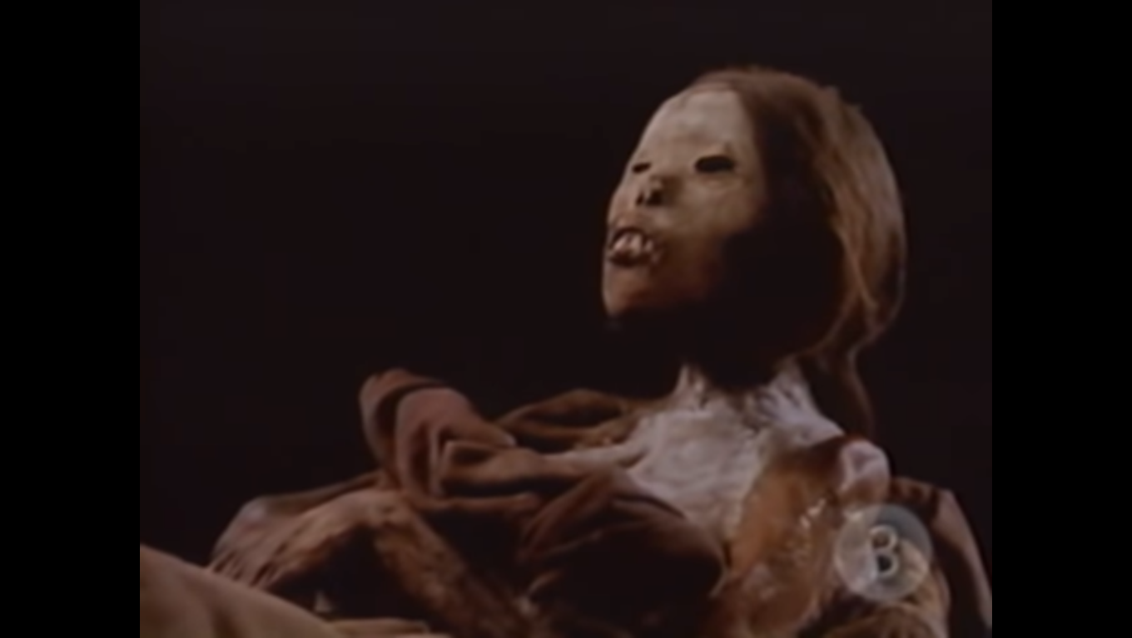
8. Διαδικασία μουμιοποίησης: η Μούμια Juanita
https://www.youtube.com/watch?v=vUDiXs927-U

